Slide 1


EUT Script
Purchase Order Trade dan Non Trade
Prepared By:
METRODATA Team

Slide 2
List of Content
PO-11: Proses Purchase Requisition Rokok
PO-16: Purchase Requisition Cabang/Pusat melalui iProcurement
PO-17: Purchase Requisition Pusat melalui EBS oleh GA dan IT (SPA / SPB)
Pada proses ini admin DC membuat purchase requisition dengan item rokok pada EBS lalu melalui proses approval hingga PR dinyatakan approved
Pada proses ini, user melakukan pembuatan purchase requisition melalui iProcurement, baik untuk requester cabang atau pusat
Notes:
Khusus untuk pembelian PO cabang, tim Procurement pusat harus menyiapkan GBPA terlebih dahulu atas vendor yang dapat digunakan oleh cabang.
Pada proses ini PR akan terbentuk secara otomatis melalui form SPB / SPA
GA dan IT dapat membuat purchase requisition pada EBS secara langsung, lalu melalui proses approval hingga PR dinyatakan approved

Slide 3
List of Content
PO–18 : Purchase Order Non-Trade
PO–19 : Receiving Non-Trade
PO–20 : Blanket Purchase Agreement Item Non Trade (GBPA / BPA)
Pada proses ini, procurement melakukan proses pembuatan Purchase Order untuk barang expense atau jasa
Pada proses ini, admin cabang melakukan proses receiving pada Iprocurement
Pada proses ini, procurement melakukan pembuatan PO kontrak dengan vendor

Slide 4
High Level Flow
PR
Based on Quotation/BPA
PO
Receiving
Belum ada Quotation/BPA
RFQ
Quotation

Slide 5
Create PR Non Trade hingga Receiving Non Trade

Slide 6
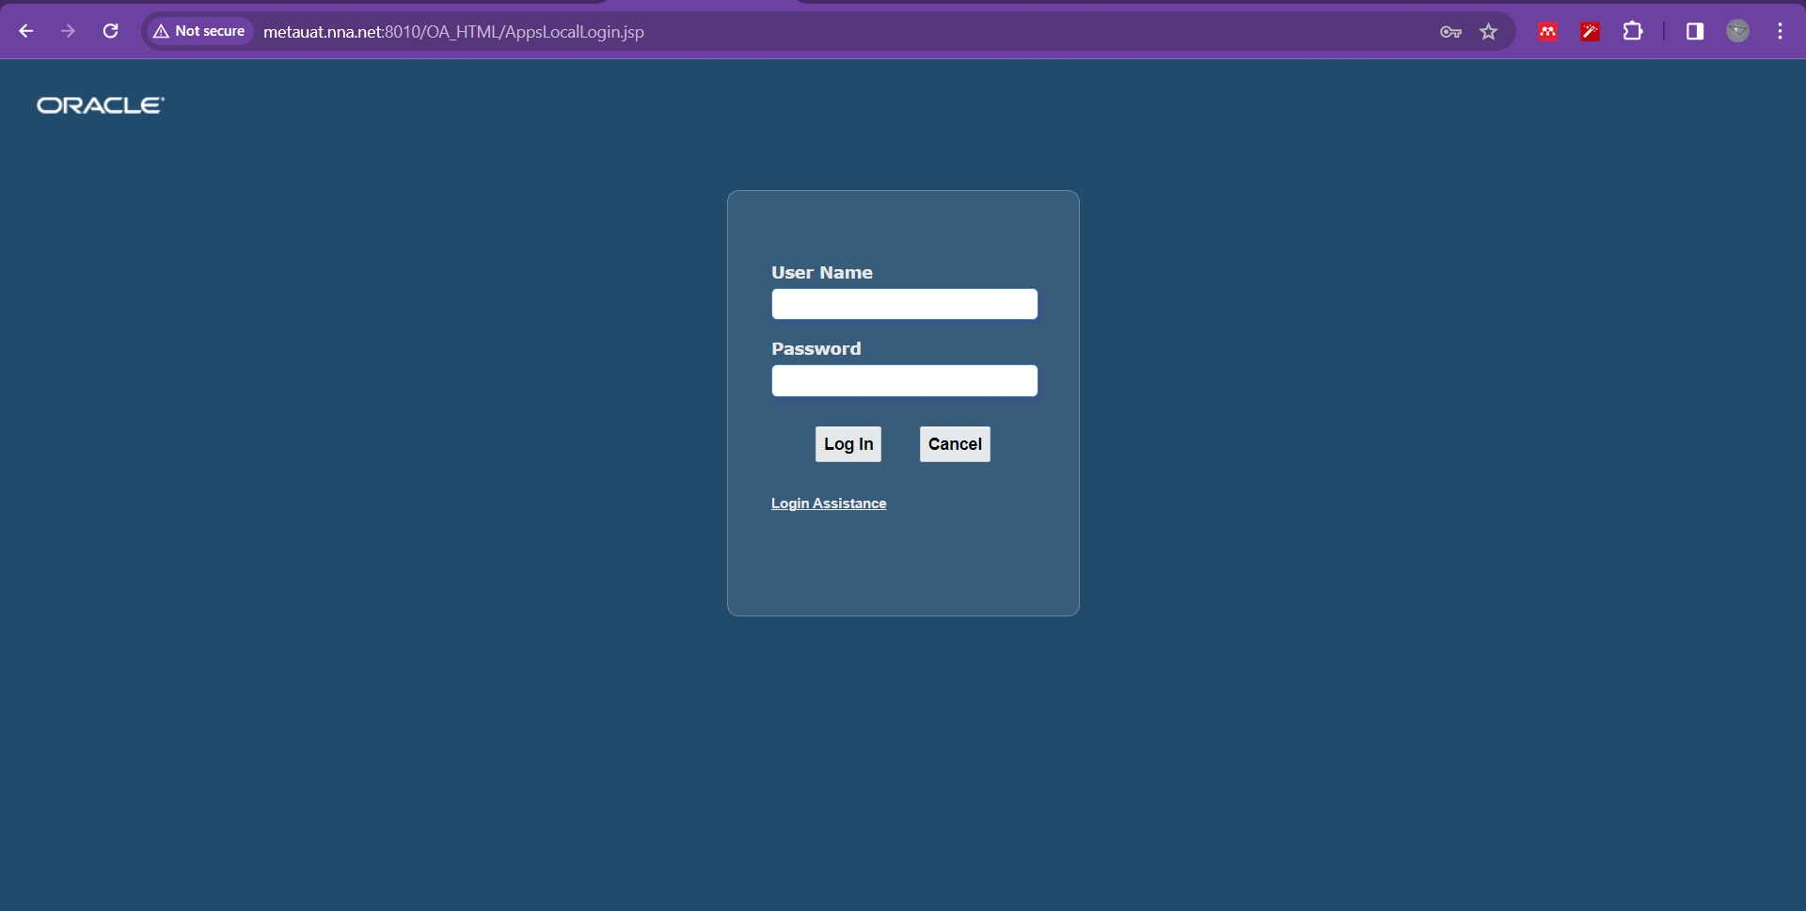
Create PR Non Trade hingga Receiving Non Trade
Create PR Non Trade
Step 1: Login to Oracle Application with Admin FAS
1
Path and Action
Browse to Application URL http://metauat.nna.net:8010/ Input User Name/Password User Name : JATADM01 - 04 / LPGADM01 - 02 Password : oracle123 Click (B) Login
2

Slide 7
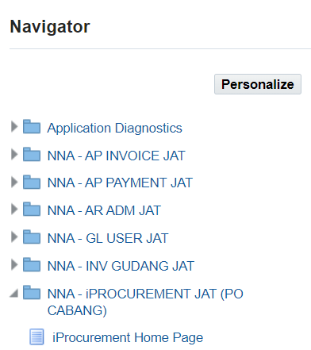
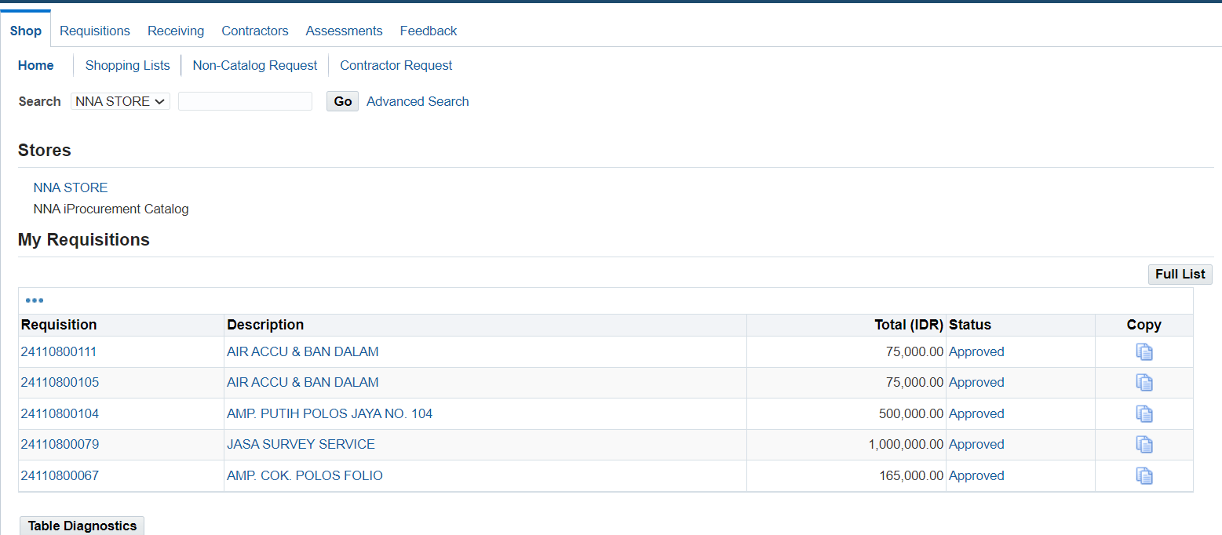
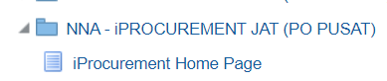
Create PR Non Trade hingga Receiving Non Trade
Create PR Non Trade
Step 2: Open iProcurement JAT (PO CABANG) / iProcurment JAT (PO PUSAT) dan buka NNA STORE
Notes:
Apabila dari PO Cabang, Order Number akan terbuat secara otomatis
Untuk PO Pusat, Order Number perlu dibuat terlebih dahulu oleh pusat terhadap PR yang telah dibuat melalui iProcurement (dibuat oleh staff purchasing)

Slide 8
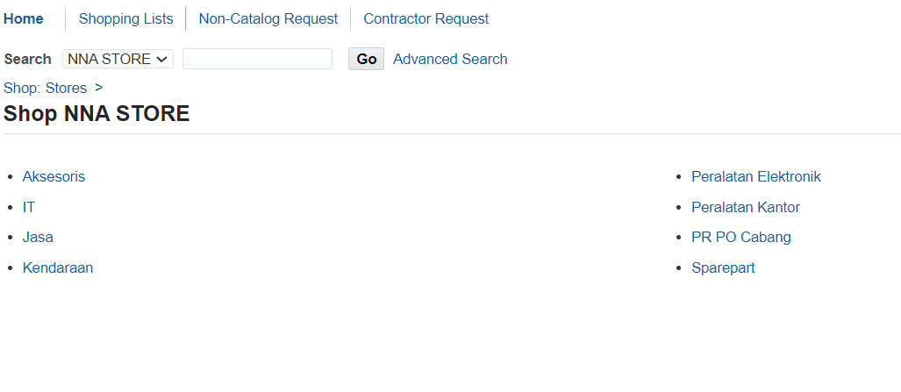
Create PR Non Trade hingga Receiving Non Trade
Create PR Non Trade
Step 3: Input Item dengan GBPA dan Checkout Item hingga terbuat Requsition
Path and Action
Click category PR PO Cabang khusus untuk PO yang dibuat oleh Cabang (Automatic)

Slide 9
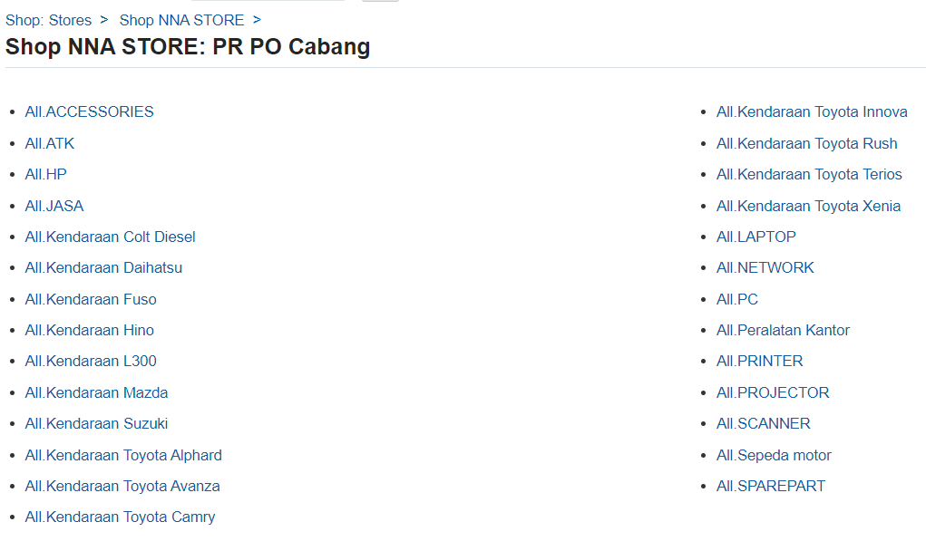
Create PR Non Trade hingga Receiving Non Trade
Create PR Non Trade
Step 3: Input Item dengan GBPA dan Checkout Item hingga terbuat Requsition
Path and Action
Select Category barang sesuai dengan category item yang dibeli (untuk contoh melakukan pembelian sparepart)

Slide 10
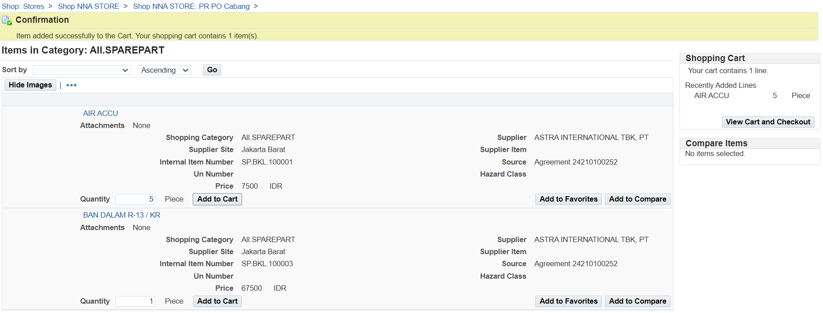
Create PR Non Trade hingga Receiving Non Trade
Create PR Non Trade
Step 3: Input Item dengan GBPA dan Checkout Item hingga terbuat Requsition
Path and Action
Input Quantity item Add to cart untuk barang pembelian yang ingin di beli Click View Cart and Checkout

Slide 11
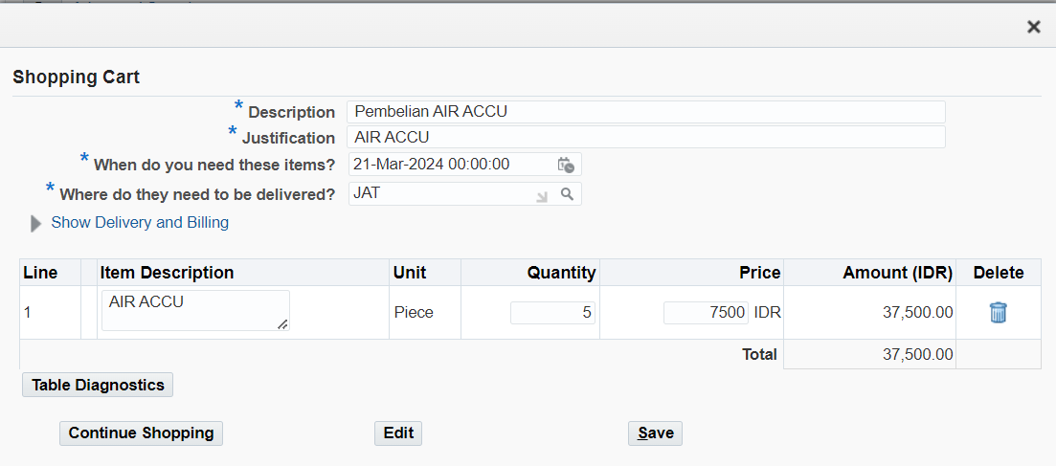
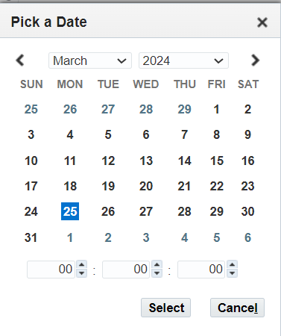
Create PR Non Trade hingga Receiving Non Trade
Path and Action
Description : set deskripsi pembelian Justification : Detail Keperluan Pembelian When do you need this item : Waktu keperluan barang untuk dipakai Where do they need to be delivered : Automatic Click (B) Save
Create PR Non Trade
Step 4: Input Header Shopping Cart dan Save Shopping Cart

Slide 12
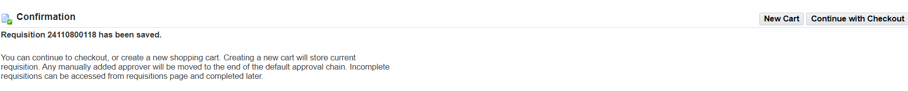
Create PR Non Trade hingga Receiving Non Trade
Create PR Non Trade
Step 5: Continue with Checkout
Path and Action
Click (B) Continue with Checkout

Slide 13
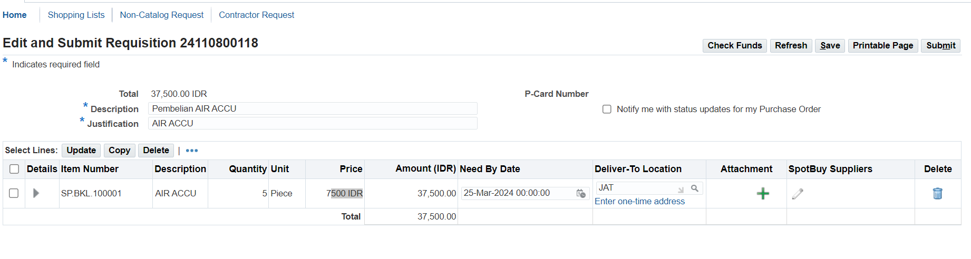
Create PR Non Trade hingga Receiving Non Trade
Create PR Non Trade
Step 6: Edit And Submit Purchase Reuisition Non Trade for approval
Path and Action
Requisition dapat di edit kembali untuk memastikan apakah item yang dipesan, keperluan barang, dan lokasi Pengiriman barang telah sesuai Click (B) Save apabila PR ingin dibuat sebagai draft Click (B) Submit apabila sudah sesuai

Slide 14
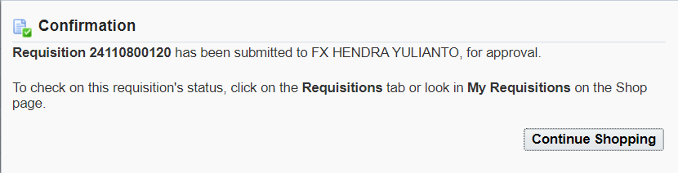
Create PR Non Trade hingga Receiving Non Trade
Create PR Non Trade
Step 6: Submit Purchase Reuisition Non Trade for approval

Slide 15

Create PR Non Trade hingga Receiving Non Trade
Approval PR Non Trade
Step 7: Login to Oracle Application
Path and Action
Browse to Application URL http://metauat.nna.net:8010/ Input User Name/Password User Name : JATFAS01 Password : oracle123 Click (B) Login

Slide 16
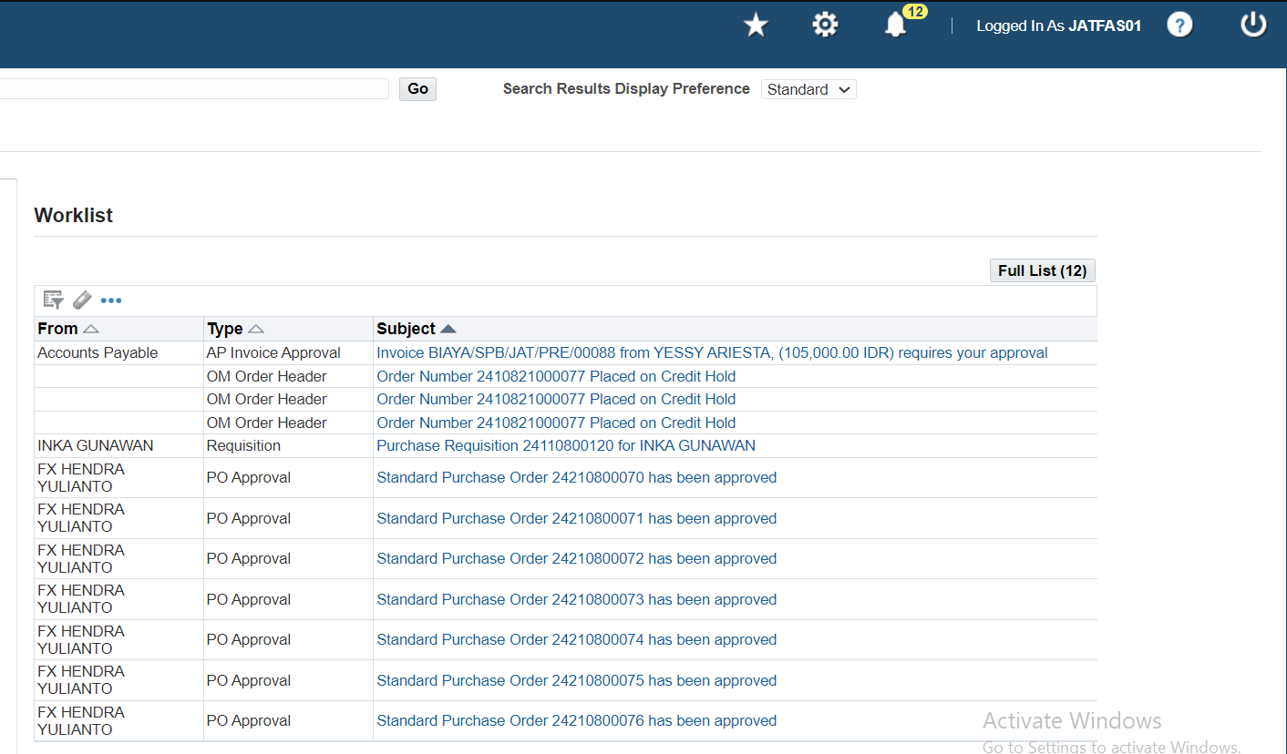
Create PR Non Trade hingga Receiving Non Trade
Approval PR Non Trade
Step 8: Select PR dan lakukan Approved PR
Path and Action
Select Purchase Requisiion yang sudah di submit dan lakukan approve

Slide 17
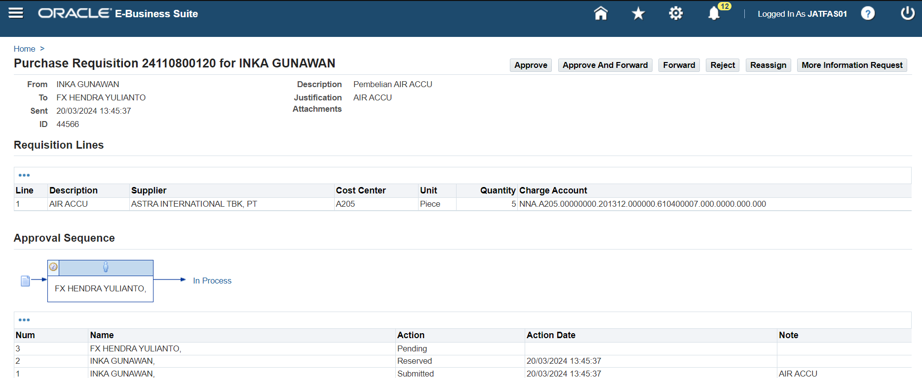
Create PR Non Trade hingga Receiving Non Trade
Approval PR Non Trade
Step 8: Select PR dan lakukan Approved PR
Path and Action
Select Purchase Requisiion yang sudah di submit dan lakukan approve terhadap PR

Slide 18
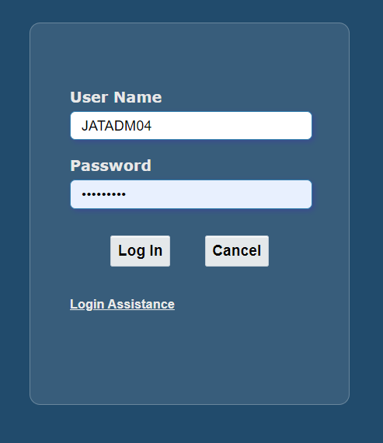
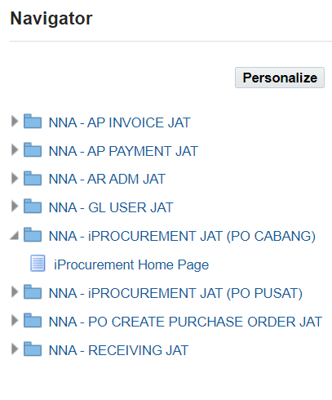
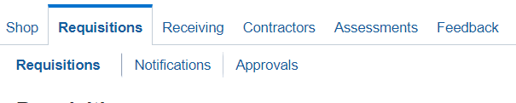
Create PR Non Trade hingga Receiving Non Trade
Copy Order Number
Step 9: Login to Oracle Application admin dan ke menu requisitions iProc

Slide 19
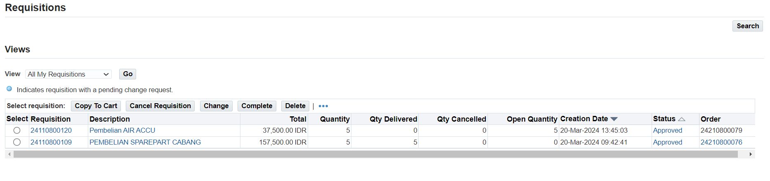
Create PR Non Trade hingga Receiving Non Trade
Copy Order Number
Step 10: Copy Order Number Dan Lanjutkan ke FAS untuk Approval PO

Slide 20
Create PR Non Trade hingga Receiving Non Trade
Approval PO Non Trade
Step 11: Login to Oracle Application FAS
Path and Action
Browse to Application URL http://metauat.nna.net:8010/ Input User Name/Password User Name : JATFAS01 Password : oracle123 Click (B) Login

Slide 21
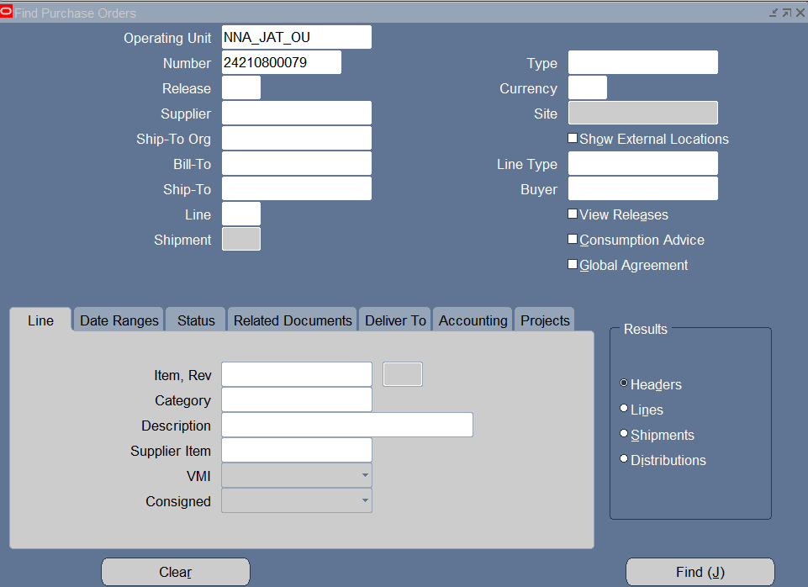
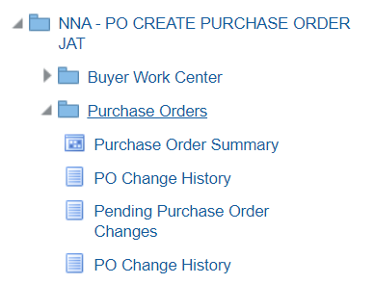
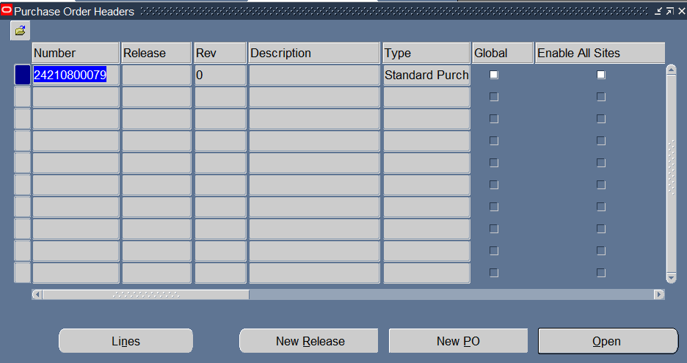
Create PR Non Trade hingga Receiving Non Trade
Approval PO Non Trade
Step 12: Login to Oracle Application dan buka PO yang ingin di Approved

Slide 22
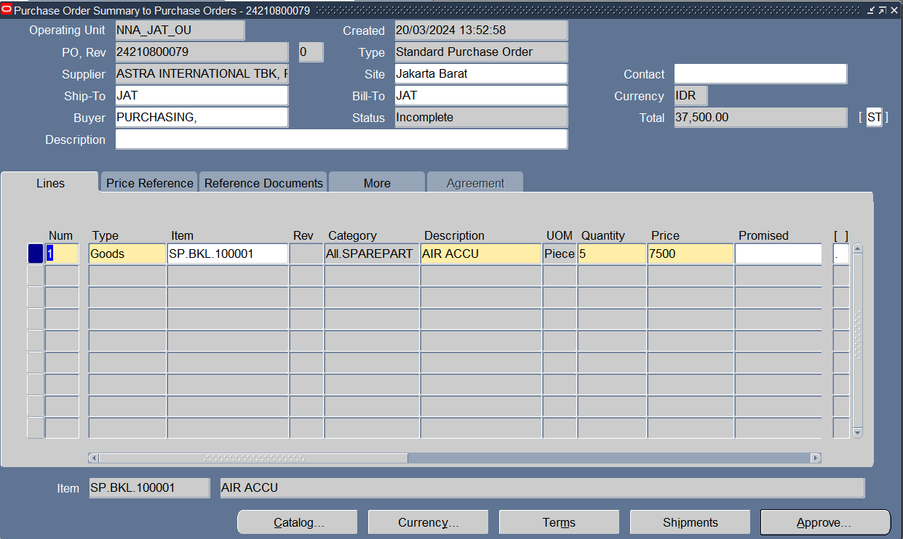
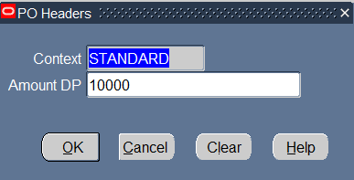
Create PR Non Trade hingga Receiving Non Trade
Approval PO Non Trade
Step 13: Input Header PO Ship to, Bill to, Down Payment apabila ada
c
Informasi Buyer terbentuk secara otomatis mengikuti User yang membuat Dokumen Kontrak/GBPA

Slide 23
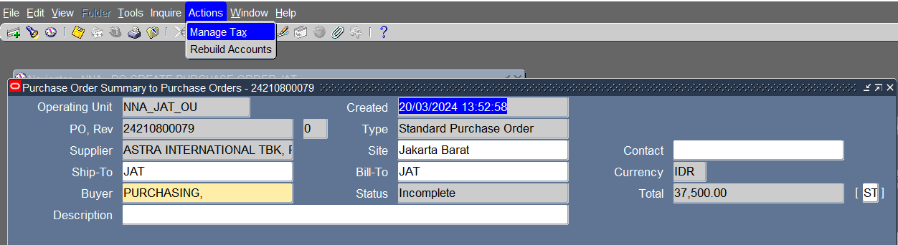
Create PR Non Trade hingga Receiving Non Trade
Approval PO Non Trade
Step 13: Input Tax apabila ada

Slide 24
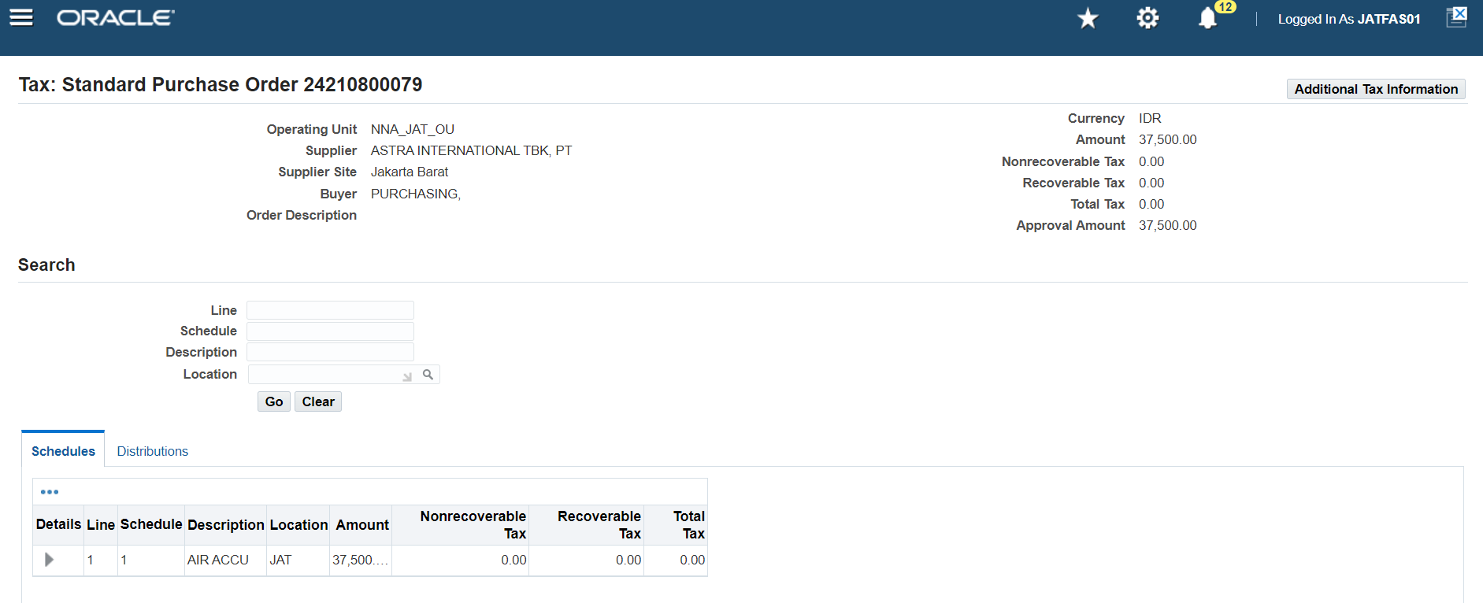
Create PR Non Trade hingga Receiving Non Trade
Approval PO Non Trade
Step 13: Input Tax apabila ada

Slide 25
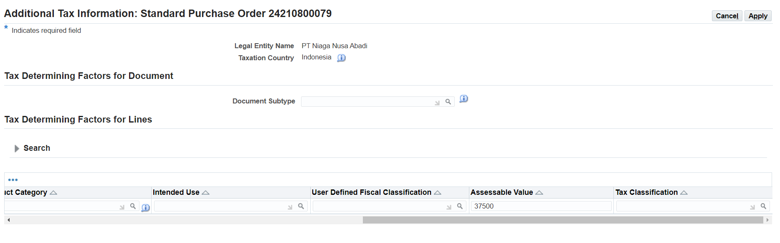
Create PR Non Trade hingga Receiving Non Trade
Approval PO Non Trade
Step 13: Input Tax apabila ada

Slide 26
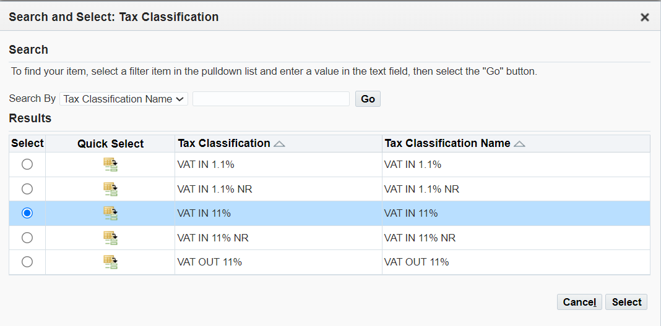
Create PR Non Trade hingga Receiving Non Trade
Approval PO Non Trade
Step 13: Input Tax apabila ada

Slide 27
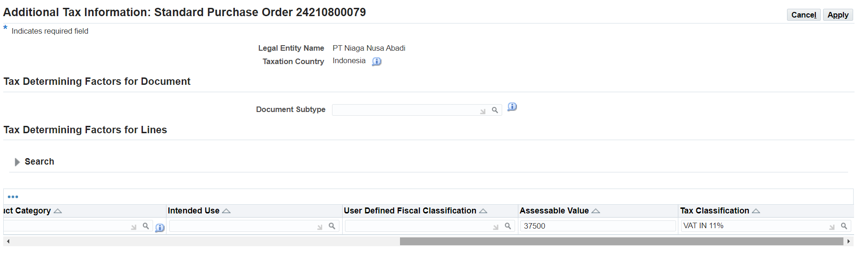
Create PR Non Trade hingga Receiving Non Trade
Approval PO Non Trade
Step 13: Apply Tax yang sudah dipilih

Slide 28
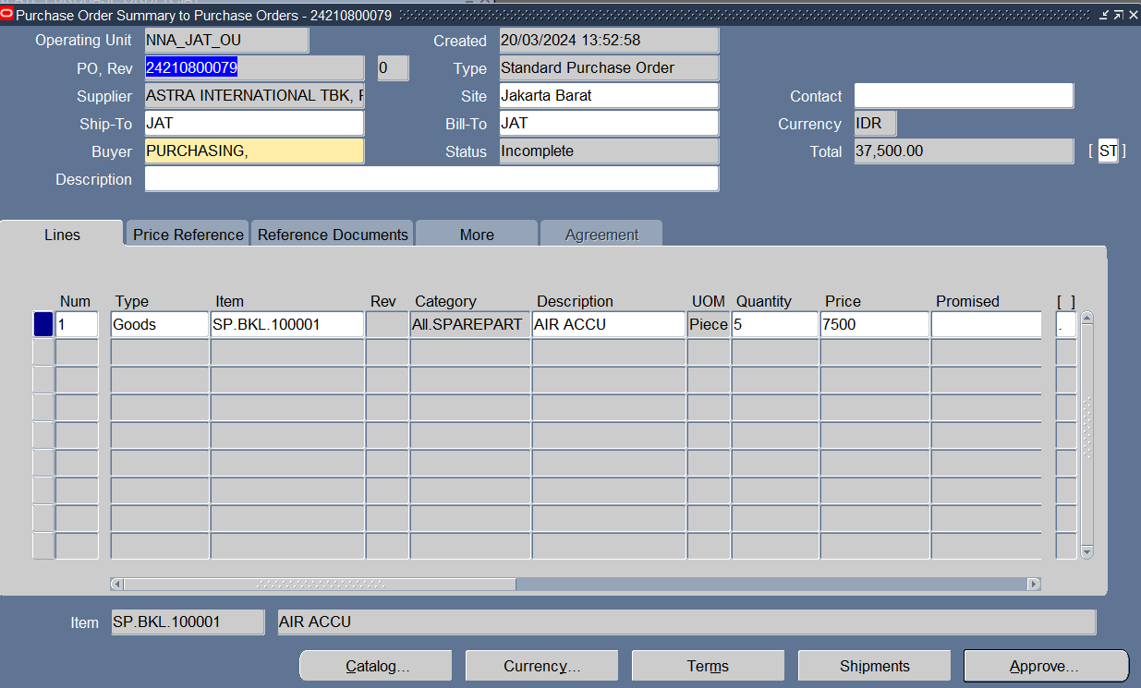
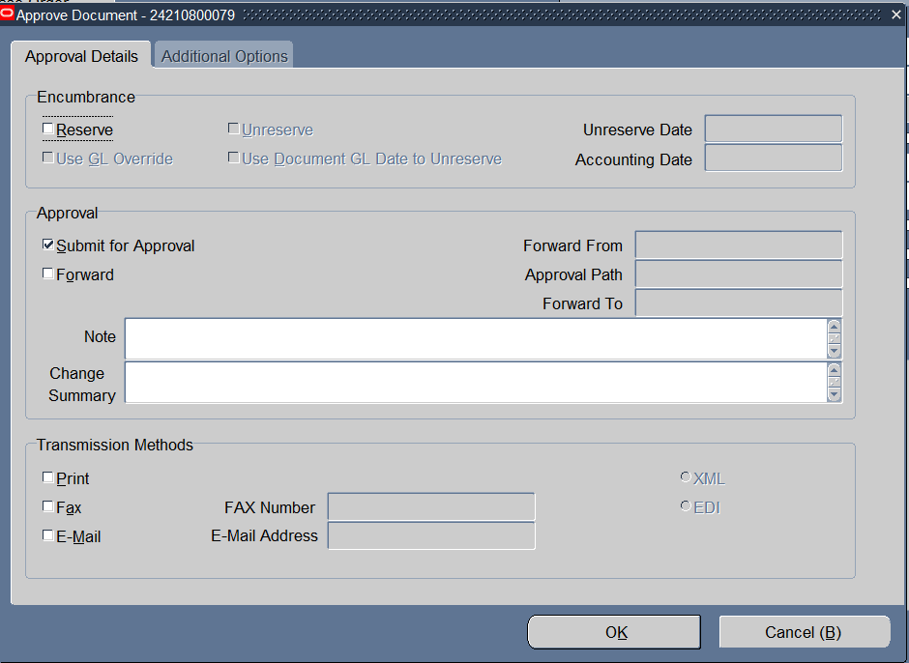
Create PR Non Trade hingga Receiving Non Trade
Approval PO Non Trade
Step 14: Approve PO apabila PO sudah sesuai

Slide 29
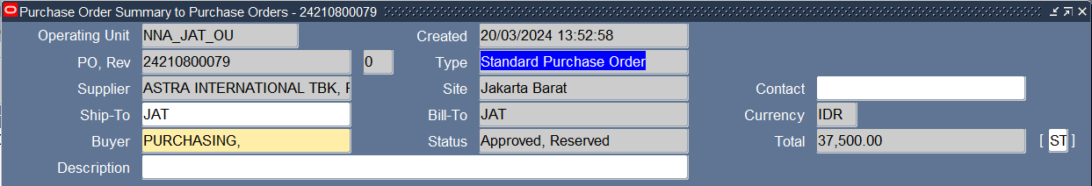
Create PR Non Trade hingga Receiving Non Trade
Approval PO Non Trade
Step 14: PO sudah ter Approved dan Admin lanjut melakukan Receiving Non Trade

Slide 30
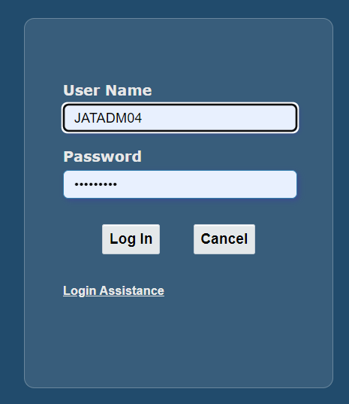
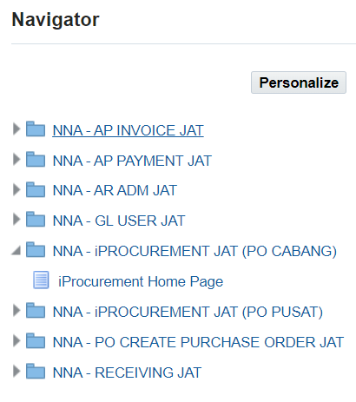
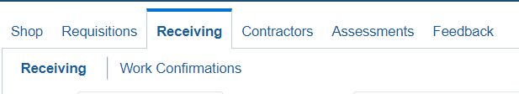
Create PR Non Trade hingga Receiving Non Trade
Receiving Non Trade
Step 15: Login to Oracle Application by Admin Cabang dan Buka menu Receiving

Slide 31
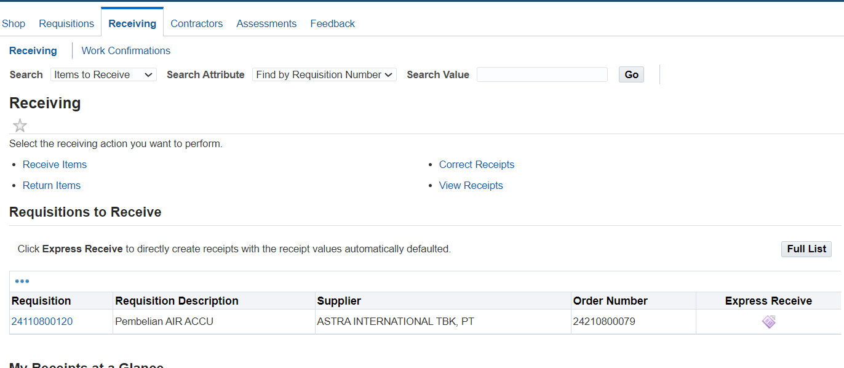
Create PR Non Trade hingga Receiving Non Trade
Receiving Non Trade
Step 16: Open Receive Items dan Search Nomor Order Number untuk di receive

Slide 32
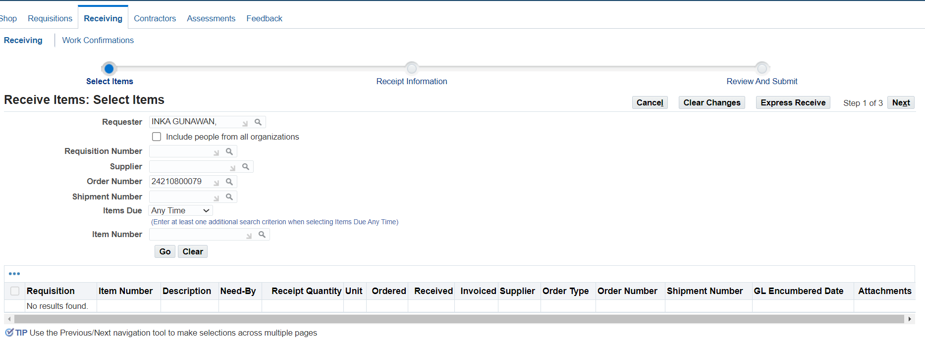
Create PR Non Trade hingga Receiving Non Trade
Path and Action
Order Number : Input nomor PO yang ingin dilakukan receive Items due : set ke Any Time Click (B) Go
Receiving Non Trade
Step 16: Open Receive Items dan Search Nomor Order Number untuk di receive

Slide 33
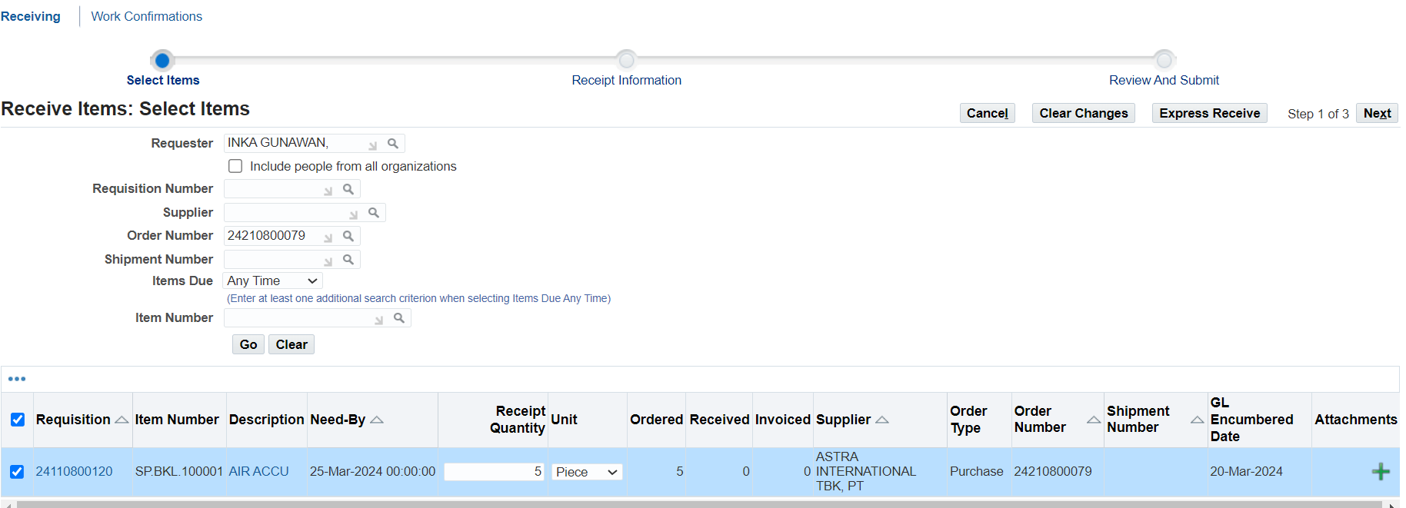
Create PR Non Trade hingga Receiving Non Trade
Path and Action
Select line dari PO yang ingin dilakukan receive Apabila tidak semua quantity yang dipesen diterima. Maka Receipt Quantity diubah sesuai dengan quantity penerimaan barang Click (B) Next
Receiving Non Trade
Step 16: Open Receive Items dan Search Nomor Order Number untuk di receive

Slide 34
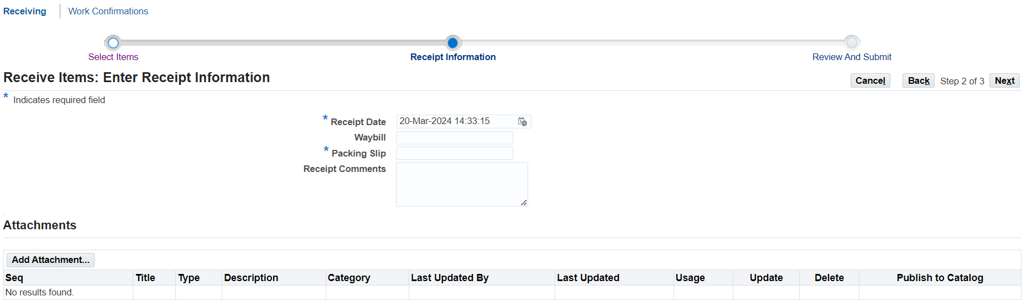
Create PR Non Trade hingga Receiving Non Trade
Path and Action
Receipt Date : Tanggal penerimaan barang Packing Slip : Nomor Surat Jalan Vendor Receipt Comments : Deskripsi tambahan receipt Attatchment: apabila terdapat file attatchment yang ingin dimasuk kan terhadap nomor receipt Click (B) Next
Receiving Non Trade
Step 17: Input Receipt Information

Slide 35
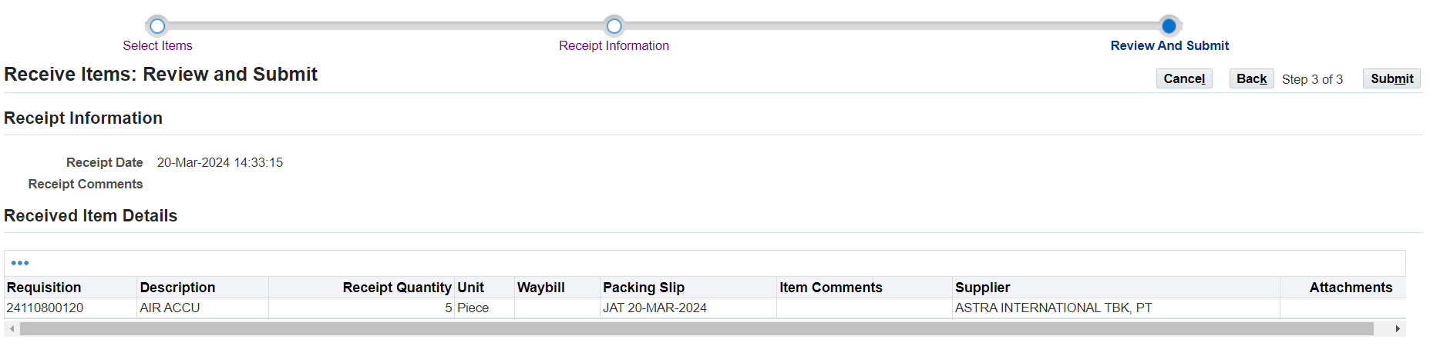
Create PR Non Trade hingga Receiving Non Trade
Receiving Non Trade
Step 18: Review and Submit Receiving
Path and Action
Pastikan dan review dari informasi receipt yang sudah di input Click Submit untuk melakukan Receipt Non Trade

Slide 36
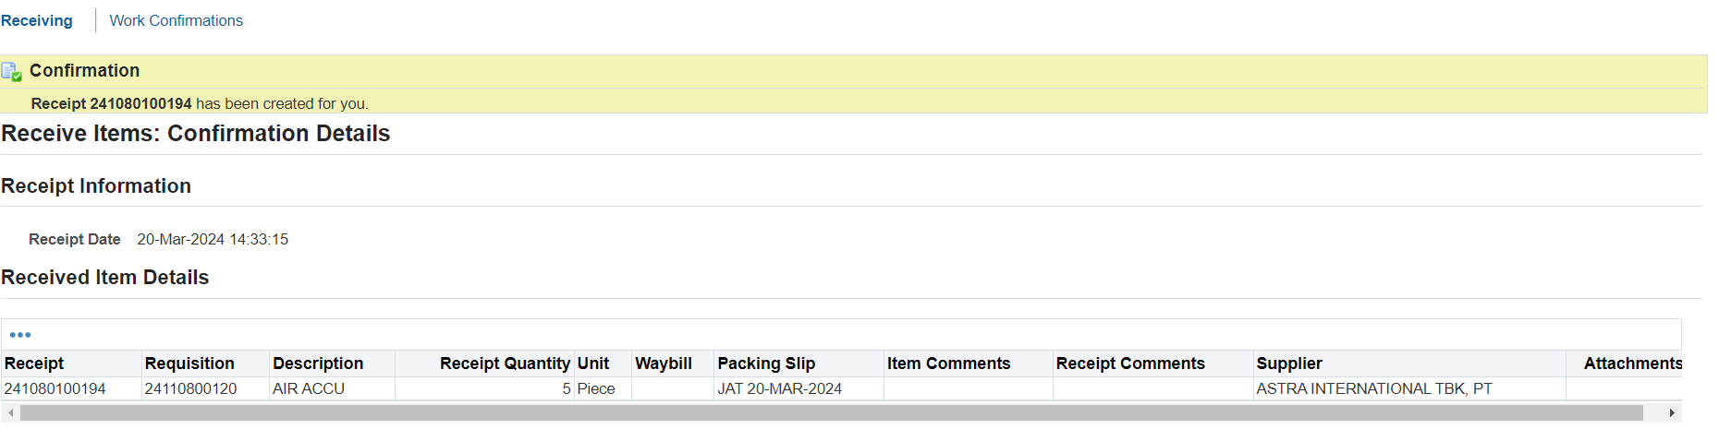
Create PR Non Trade hingga Receiving Non Trade
Receiving Non Trade
Step 18: Receiving ter submit dan nomor receipt tergenerate

Slide 37
PO-01: Membuat/Mengubah Item Category
Pembuatan Item Category

Slide 38
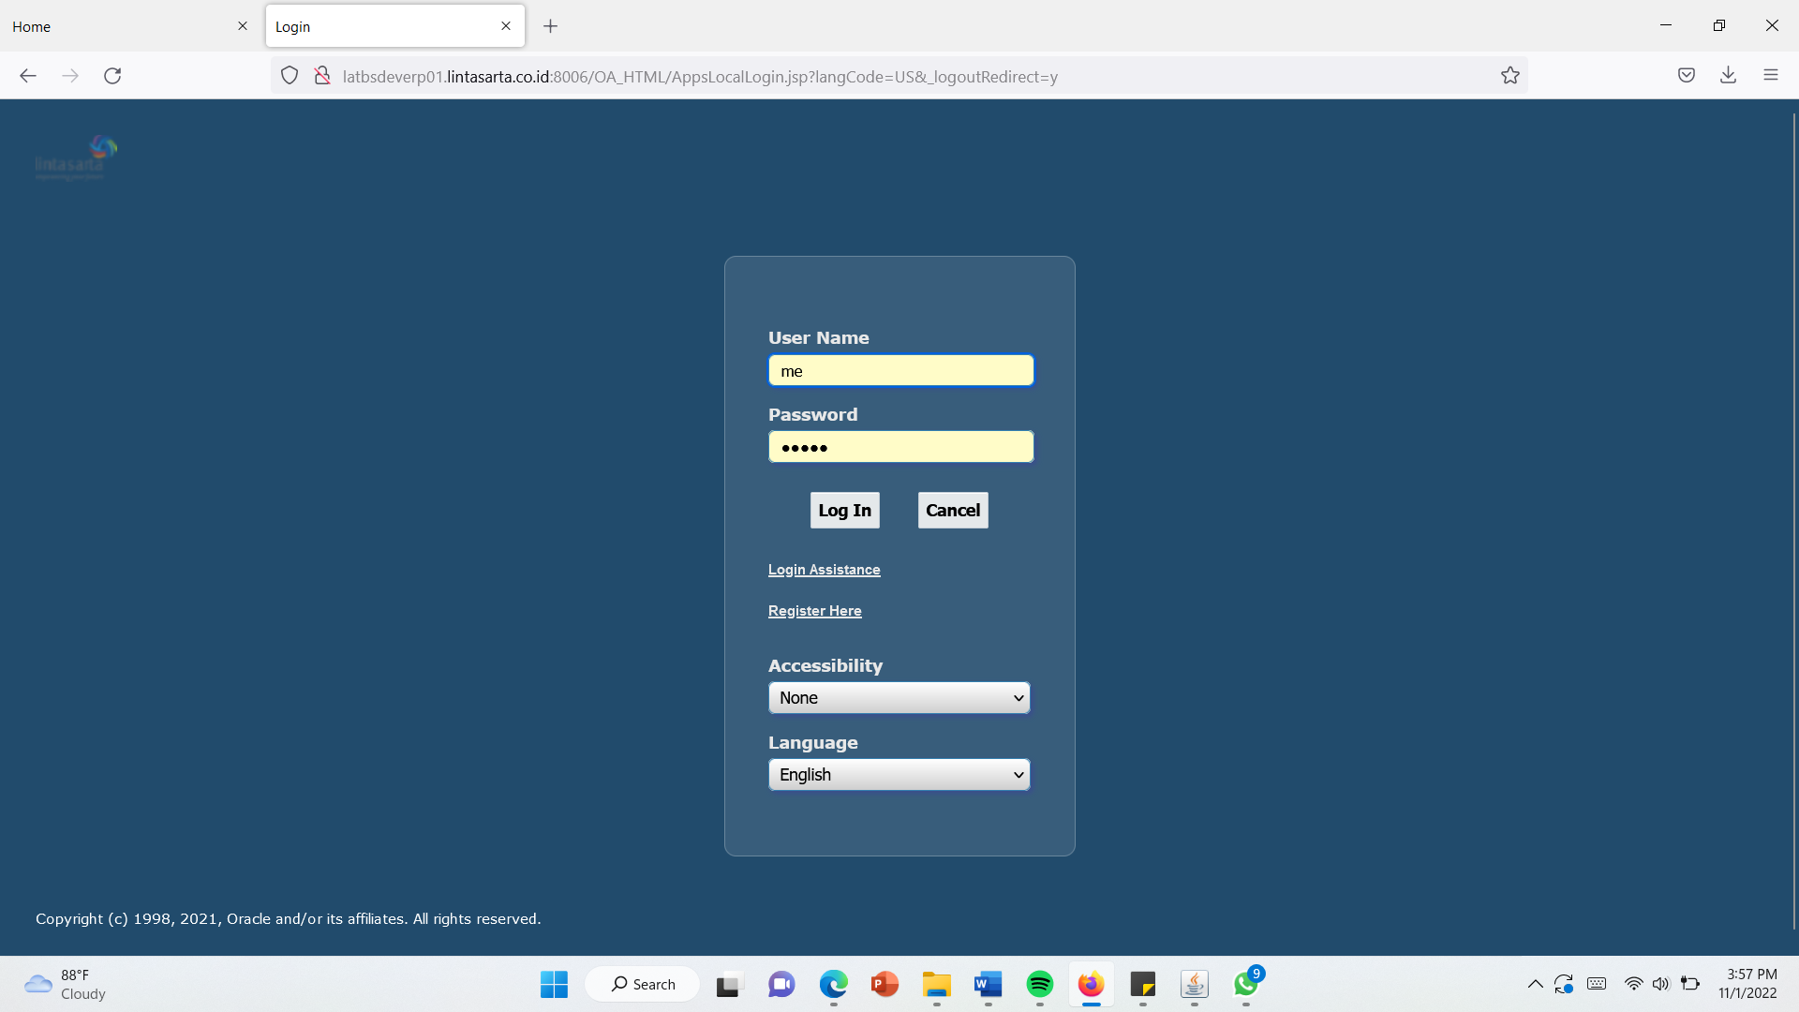
PO-01: Membuat/Mengubah Item Category
Pembuatan Item Category
Step 1: Login to Oracle Application
1
Path and Action
Browse to Application URL http://metauat.nna.net:8010/OA_HTML/OA.jsp?OAFunc=OANEWHOMEPAGE 2. Input User Name/Password Klik (B) Login
2

Slide 39
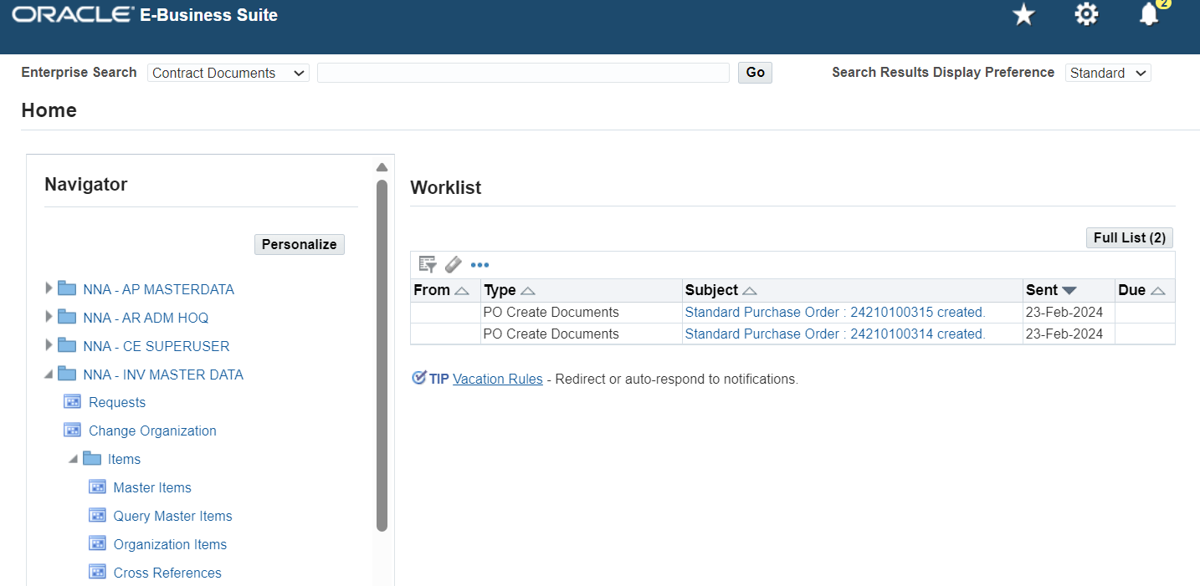
PO-01: Membuat/Mengubah Item Category
Pembuatan Item Category
Step 2: Pilih responsibility NNA - INV MASTER DATA, lalu pilih Items - Master Items

Slide 40
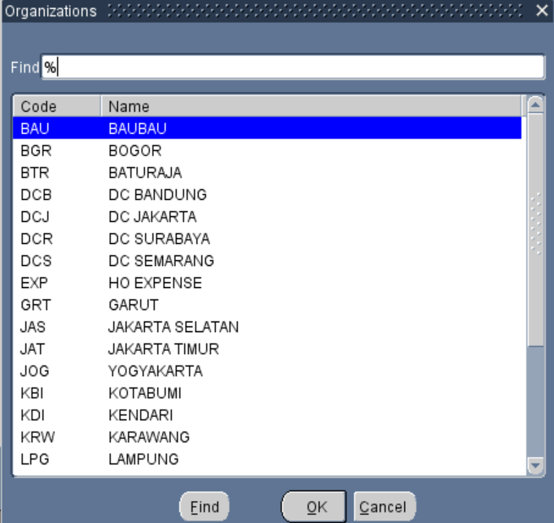
PO-01: Membuat/Mengubah Item Category
Pembuatan Item Category
Step 3: Pilih organization yang ingin dipilih, lalu klik OK

Slide 41
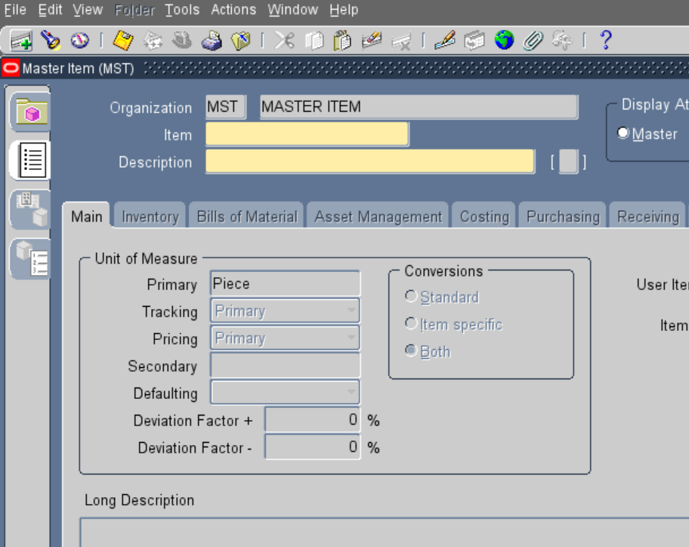
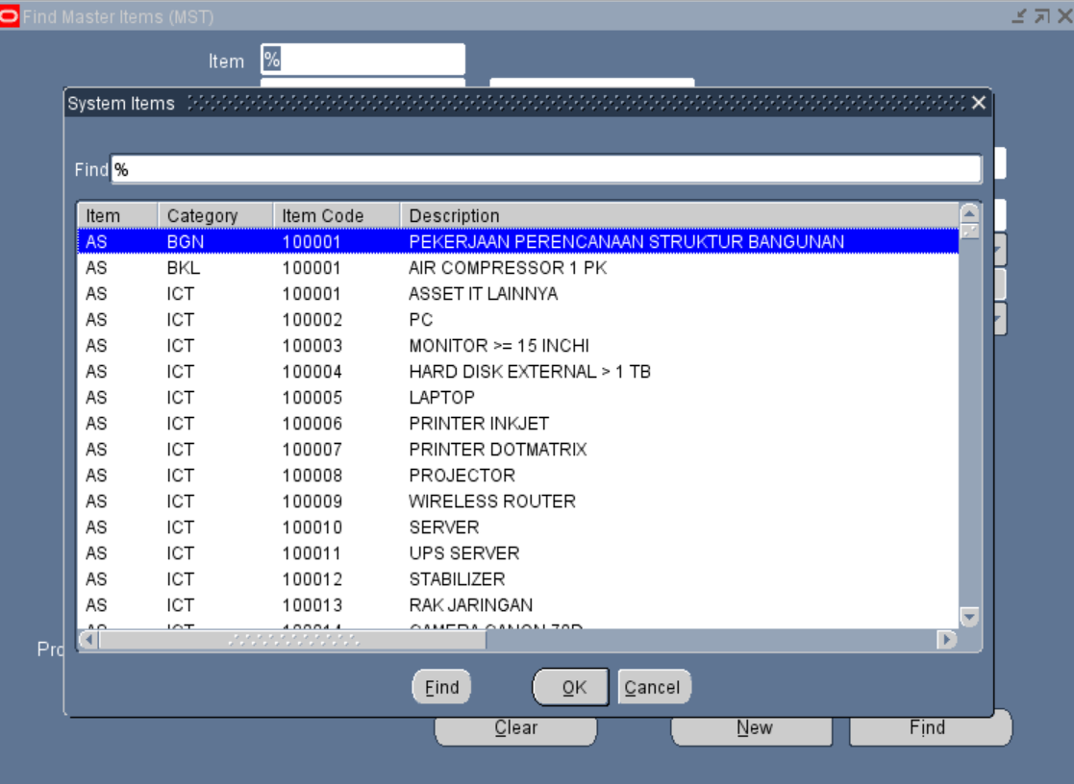
PO-01: Membuat/Mengubah Item Category
Pembuatan Item Category
Step 4: Klik Logo Senter (Find), lalu query item yang ingin dipilih

Slide 42
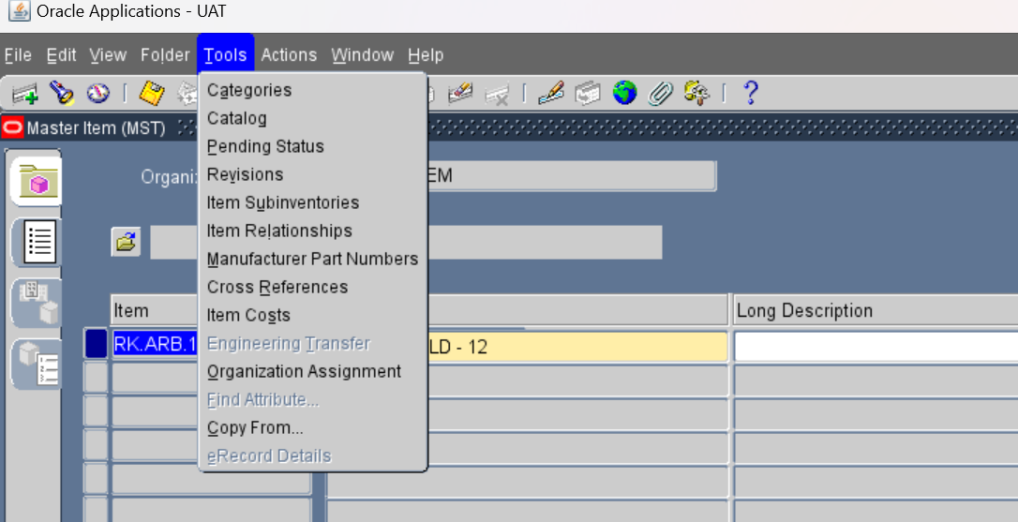
PO-01: Membuat/Mengubah Item Category
Pembuatan Item Category
Step 5: Klik Tools - Categories

Slide 43
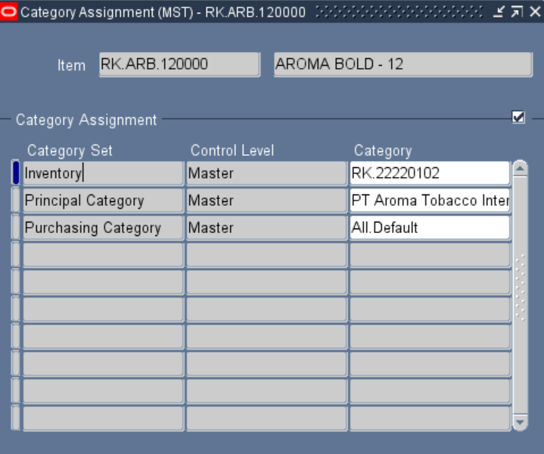
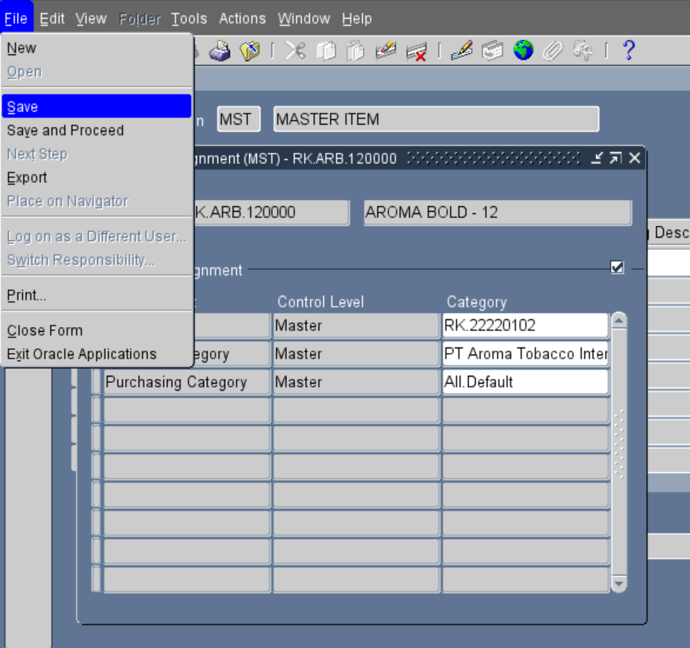
PO-01: Membuat/Mengubah Item Category
Pembuatan Item Category
Step 6: Isi informasi yang terkait ke dalam lines Category Set, Control Level, dan Category, jika sudah klik Save atau Ctrl+S

Slide 44
PO-01: Membuat/Mengubah Item Category
Perubahan Item Category

Slide 45
PO-01: Membuat/Mengubah Item Category
Perubahan Item Category
Step 1: Login to Oracle Application
1
Path and Action
Browse to Application URL http://metauat.nna.net:8010/OA_HTML/OA.jsp?OAFunc=OANEWHOMEPAGE 2. Input User Name/Password Staff Master Data Klik (B) Login
2

Slide 46
PO-01: Membuat/Mengubah Item Category
Perubahan Item Category
Step 2: Pilih responsibility NNA - INV MASTER DATA, lalu pilih Items - Master Items

Slide 47
PO-01: Membuat/Mengubah Item Category
Perubahan Item Category
Step 3: Pilih organization yang ingin dipilih, lalu klik OK

Slide 48
PO-01: Membuat/Mengubah Item Category
Perubahan Item Category
Step 4: Klik Logo Senter (Find), lalu query item yang ingin dipilih

Slide 49
PO-01: Membuat/Mengubah Item Category
Perubahan Item Category
Step 5: Klik Tools - Categories

Slide 50
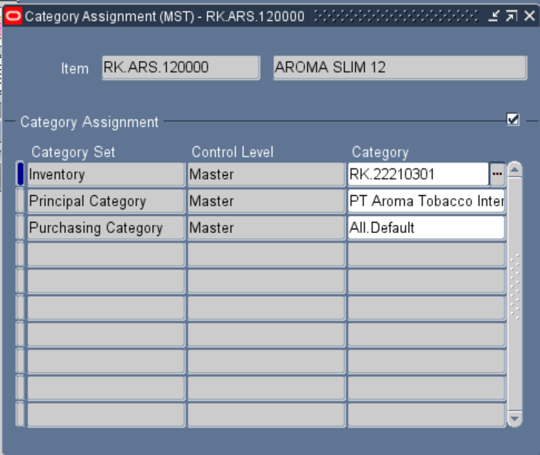
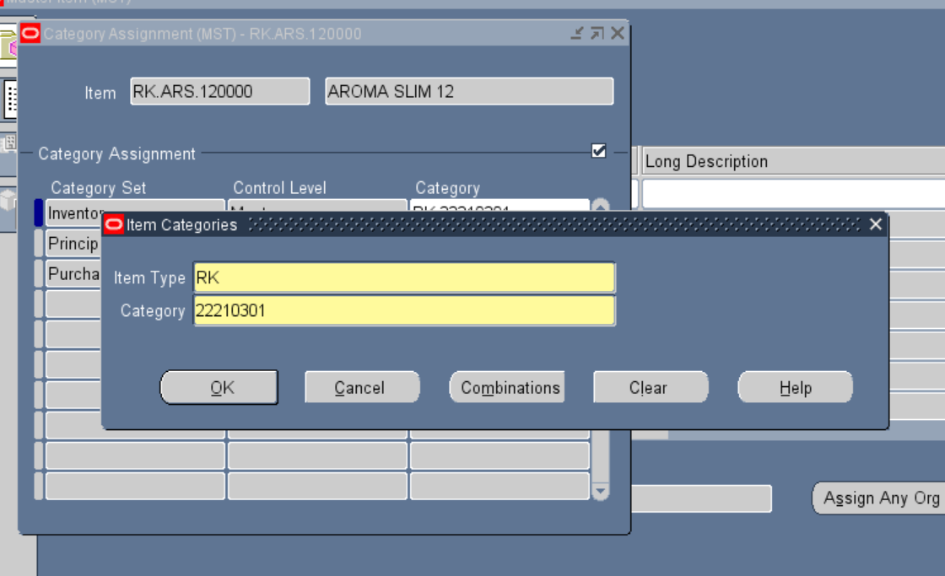
PO-01: Membuat/Mengubah Item Category
Perubahan Item Category
Step 6: Ubah informasi di dalam kolom Category dengan menekan tombol LOV, lalu ubah Item Categoriesnya dan klik OK. Jika sudah klik Save atau Ctrl+S

Slide 51
PO-01: Membuat/Mengubah Item Category
Deaktivasi Item Category

Slide 52
PO-01: Membuat/Mengubah Item Category
Deaktivasi Item Category
Step 1: Login to Oracle Application
1
Path and Action
Browse to Application URL http://metauat.nna.net:8010/OA_HTML/OA.jsp?OAFunc=OANEWHOMEPAGE 2. Input User Name/Password Staff Master Data Klik (B) Login
2

Slide 53
PO-01: Membuat/Mengubah Item Category
Deaktivasi Item Category
Step 2: Pilih responsibility NNA - INV MASTER DATA, lalu pilih Items - Master Items

Slide 54
PO-01: Membuat/Mengubah Item Category
Deaktivasi Item Category
Step 3: Pilih organization yang ingin dipilih, lalu klik OK

Slide 55
PO-01: Membuat/Mengubah Item Category
Deaktivasi Item Category
Step 4: Klik Logo Senter (Find), lalu query item yang ingin dipilih

Slide 56
PO-01: Membuat/Mengubah Item Category
Deaktivasi Item Category
Step 5: Klik Tools - Categories

Slide 57

PO-01: Membuat/Mengubah Item Category
Deaktivasi Item Category
Step 6: Pilih row yang ingin dideaktivasi, lalu klik logo Delete, setelah itu klik Save atau Ctrl+S

Slide 58
PO-01: Membuat/Mengubah Item Category
Set Item Category Codes

Slide 59
PO-01: Membuat/Mengubah Item Category
Deaktivasi Item Category
Step 1: Login to Oracle Application
1
Path and Action
Browse to Application URL http://metauat.nna.net:8010/OA_HTML/OA.jsp?OAFunc=OANEWHOMEPAGE 2. Input User Name/Password Staff Master Data Klik (B) Login
2

Slide 60



PO-01: Membuat/Mengubah Item Category
Deaktivasi Item Category
Step 2: Pilih responsibility NNA - INV MASTER DATA, lalu pilih Setup > Categories > Category Codes

Slide 61

PO-01: Membuat/Mengubah Item Category
Deaktivasi Item Category
Step 3: Set Category Codes
Path and Action
Structure Name : PO Item Category Category : Set nama PO Category Description (optional) : deskripsi PO category Inactive On (Optional) : Tanggal tidak berlakunya PO item category Click (I) Saved

Slide 62
PO-02: Membuat/Mengubah Supplier
Perubahan Supplier - Melakukan perubahan informasi supplier (seperti alamat, TOP atau Bank Account), Approved

Slide 63

PO-02: Membuat/Mengubah Supplier
Perubahan Supplier - Melakukan perubahan informasi supplier (seperti alamat, TOP atau Bank Account), Approved
Step 1: Masukkan nama supplier

Slide 64

PO-02: Membuat/Mengubah Supplier
Step 2: Klik Update pada supplier yang ingin diupdate datanya

Slide 65

PO-02: Membuat/Mengubah Supplier
Step 3: Klik Banking Details

Slide 66

PO-02: Membuat/Mengubah Supplier
Step 4: Klik pada Logo Update

Slide 67

PO-02: Membuat/Mengubah Supplier
Step 5: Update data yang diinginkan, setelah selesai, klik Apply

Slide 68

PO-02: Membuat/Mengubah Supplier
Step 5: Lalu klik Save

Slide 69
PO-02: Membuat/Mengubah Supplier
Deaktivasi Supplier

Slide 70

PO-02: Membuat/Mengubah Supplier
Deaktivasi Supplier
Step 1: Pilih Inactive Date, ubah inactive date ke tanggal yang kita ingin nonaktifkan

Slide 71

PO-02: Membuat/Mengubah Supplier
Deaktivasi Supplier
Step 2: Klik Save

Slide 72
PO-03: Membuat/mengubah Employee
Pembuatan Employee

Slide 73

PO-03: Membuat / Mengubah Employee
Pembuatan Employee
Step 1: Pergi ke menu NNA - PO PURCHASING SETUP IT, pilih Setup - Personel - Employees

Slide 74

PO-03: Membuat/mengubah Employee
Pembuatan Employee
Step 2: Isi data nama, identifier, dan personal information
Path and Action
Last Name (Mandatory) : Nama Pegawai Employee Number : Nomor Induk Persuhaan Pegawai Gender : Gender Pegawai Email : Email Perusahaan Pegawai Work Telephone : Nomor Telephone Pegawai

Slide 75

PO-03: Membuat/mengubah Employee
Pembuatan Employee
Step 3: Jika informasi sudah diisi, klik more

Slide 76


PO-03: Membuat/mengubah Employee
Pembuatan Employee
Step 4: Setelah itu, klik tab assignment dan isi data yang sesuai, jika sudah klik Save atau Ctrl+S
Path and Action
Assignment Number : Nomor Induk Assignment Position : Posisi Pegawai Organization :Organization Pegawai Job : Pemegang Posisi Pegawai Ledger : Buku Besar Pegawai Default Expense Account : Segmen departement

Slide 77


PO-03: Membuat/mengubah Employee
Pembuatan Employee
Step 5: Proses selanjutnya adalah Run Concurrent Fill Employee Hierarchy. Klik View - Requests. Lalu Submit a new request

Slide 78

PO-03: Membuat/mengubah Employee
Pembuatan Employee
Step 6: Masukkan “Fill Employee Hierarchy”, setelah itu klik submit

Slide 79
PO-03: Membuat/mengubah Employee
Perubahan Employee

Slide 80


PO-03: Membuat/mengubah Employee
Perubahan employee
Step 1: Buka Kembali Setup - Personel – Employees, setelah itu akan muncul Tab Enter Person

Slide 81

PO-03: Membuat/mengubah Employee
Perubahan employee
Step 2: Klik Ctrl+F11 untuk menampilkan data, lalu gunakan tanda panah ke bawah jika ingin mencari data yang lain pada kolom Last Name

Slide 82


PO-03: Membuat/mengubah Employee
Perubahan employee
Step 3: Ubah data yang ingin diganti, setelah itu klik Save atau Ctrl+S

Slide 83
PO-03: Membuat/mengubah Employee
Deaktivasi Employee

Slide 84

PO-03: Membuat/mengubah Employee
Deaktivasi employee
Step 1: Isi kolom tanggal berakhirnya Emmployee

Slide 85


PO-03: Membuat/mengubah Employee
Deaktivasi employee
Step 2: Pilih tanggal dimana employee ingin dideaktivasi. Jika sudah klik Save atau Ctrl+S

Slide 86
PO-04: Membuat/Mengubah Job dan Position
Pembuatan Job dan Positions

Slide 87


PO-04: Membuat/Mengubah Job dan Position
Pembuatan Job dan Positions
Step 1: Masuk ke responbility Purchasing Super User, lalu pilih Setup - Personel - Jobs. Lalu akan terbuka java

Slide 88

PO-04: Membuat/Mengubah Job dan Position
Pembuatan Job dan Positions
Step 2: Isi data yang dibutuhkan pada tab Job
Path and Action
Job Group : Group Kode Job Name : Job Name Dates : Start Date (Mandatory) – End Date Job (Optional)

Slide 89

PO-04: Membuat/Mengubah Job dan Position
Pembuatan Job dan Positions
Step 3: Buka Setup - Personel - Positions, lalu klik New

Slide 90

PO-04: Membuat/Mengubah Job dan Position
Pembuatan Job dan Positions
Step 4: Isi data yang dibutuhkan, jika sudah klik Save atau Ctrl+S
Path and Action
Dates : Start Date Job (Mandatory) – End Date Position (Optional) Name : Position Name Organization :Organization Position Job : Job Name

Slide 91
PO-04: Membuat/Mengubah Job dan Position
Perubahan Job dan Positions

Slide 92


PO-04: Membuat/Mengubah Job dan Position
Perubahan Job dan Positions
Step 1: Buka Setup - Personel - Jobs, setelah itu akan muncul tab Find Jobs

Slide 93

PO-04: Membuat/Mengubah Job dan Position
Perubahan Job dan Positions
Step 2: Lalu masukkan data yang harus diisi untuk mencari Job Group yang ingin diupdate, setelah itu klik Find

Slide 94

PO-04: Membuat/Mengubah Job dan Position
Perubahan Job dan Positions
Step 3: Lalu kita bisa melakukan perubahan pada Job, jika sudah klik Save atau Ctrl+S
Path and Action
Job Group : Group Kode Job Name : Job Name Dates : Start Date (Mandatory) – End Date Job (Optional) Click (I) Save

Slide 95

PO-04: Membuat/Mengubah Job dan Position
Perubahan Job dan Positions
Step 4: Buka Setup - Personel - Positions. Klik Ctrl+F11 untuk melihat positions yang sudah ada

Slide 96
PO-04: Membuat/Mengubah Job dan Position
Perubahan Job dan Positions
Step 5: Pilih positions yang ingin diupdate, jika sudah klik Save atau Ctrl+S
Path and Action
Job Group : Group Kode Job Name : Job Name Dates : Start Date (Mandatory) – End Date Job (Optional) Click (I) Save

Slide 97
PO-04: Membuat/Mengubah Job dan Position
Deaktivasi Job dan Positions

Slide 98

PO-04: Membuat/Mengubah Job dan Position
Deaktivasi Job dan Positions
Step 1: Klik Logo Delete Record

Slide 99

PO-04: Membuat/Mengubah Job dan Position
Deaktivasi Job dan Positions
Step 2: Klik Delete, maka positions yang telah terbentuk akan dihapus. Jika sudah, klik Save atau Ctrl+S

Slide 100
PO-05: Membuat/Mengubah Approval Group & Position Hierarchy
Pembuatan Approval Group & Position Hierarchy

Slide 101

PO-05: Membuat/Mengubah Approval Group dan Position Hierarchy
Pembuatan Approval Group dan Position Hierarchy
Step 1: Masuk ke Setup - Approvals - Approvals Assignment

Slide 102

PO-05: Membuat/Mengubah Approval Group dan Position Hierarchy
Pembuatan Approval Group dan Position Hierarchy
Step 2: Masukkan data yang diperlukan
Path and Action
Berikut adalah beberapa informasi yang bisa diinput didalam Header : Operating Unit : NNA_HOQ_OU Position : Posisi Pegawai Job : Job Name
Path and Action
Document Type : Jenis Dokumen yang ingin dilakukan approval Approval Group : Nama Approval Group Effective From : Tanggal Mulai Berlaku Approval Effevtive To (Opsional) : Tanggal Berakhir Berlaku Approval

Slide 103

PO-05: Membuat/Mengubah Approval Group dan Position Hierarchy
Pembuatan Approval Group dan Position Hierarchy
Step 3: Masuk ke Setup - Approvals - Approvals Group

Slide 104

PO-05: Membuat/Mengubah Approval Group dan Position Hierarchy
Pembuatan Approval Group dan Position Hierarchy
Step 4: Masukkan data yang diperlukan, jika sudah klik Save atau Ctrl+S
Path and Action
Berikut adalah beberapa informasi yang bisa diinput didalam Header : Operating Unit : NNA_HOQ_OU Name : Nama Approval Group Description (Optional) : Detail Approval Group
Path and Action
Berikut adalah beberapa informasi yang bisa di input untuk Approval Rules : Object : Jenis Object Approval Type : Include / Exclude Amount Limit : Nominal limit untuk Approval Low Value : Terdiri dari jangkauan account atau Lokasi Cabang yang ingin dicapai High Value : Terdiri dari jangkauan account / Lokasi Cabang yang ingin dicapai

Slide 105

PO-05: Membuat/Mengubah Approval Group dan Position Hierarchy
Pembuatan Approval Group dan Position Hierarchy
Step 5: Masuk ke Setup - Personel - Position Hierarchy

Slide 106

PO-05: Membuat/Mengubah Approval Group dan Position Hierarchy
Pembuatan Approval Group dan Position Hierarchy
Step 6: Isi data yang diperlukan
Path and Action
Name : Input Nama Position Hierarchy Click (I) Saved Date From (Mandatory) : Tanggal mulai berlaku position hierarchy Date To (Optional) : Tanggal berakhir berlaku position hierarchy Pada field Position name, ctrl + F11 untuk memunculkan list position yang ingin dipilih sebagai pemegang posisi tertinggi didalam hierarchy Click (I) Down
Path and Action
Berikut adalah beberapa field yang bisa diinput didalam bagian Subordinates : Name : Nama Position Name Holders : Nama Employee dengan position yang terpilih (Apabila terdapat lebih dari 1 holders)

Slide 107
PO-05: Membuat/Mengubah Approval Group & Position Hierarchy
Perubahan Approval Group & Position Hierarchy

Slide 108

PO-05: Membuat/Mengubah Approval Group dan Position Hierarchy
Perubahan Approval Group dan Position Hierarchy
Step 1: Masuk kembali ke Setup - Approvals - Approvals Assignment

Slide 109
PO-05: Membuat/Mengubah Approval Group dan Position Hierarchy
Perubahan Approval Group dan Position Hierarchy
Step 2: Masukkan data yang diperlukan, lalu ubah data yang diinginkan, setelah itu klik Save atau Ctrl+S
Path and Action
- Select Operating Unit - Select Position Berikut adalah beberapa informasi yang bisa di update untuk Assignment Approval : - Document Type : Jenis Dokumen yang ingin dilakukan approval - Approval Group : Jenis Approval Assignment - Effective From : Tanggal Mulai Berlaku Approval - Effevtive To (Opsional) : Tanggal Berakhir Berlaku Approval

Slide 110
PO-05: Membuat/Mengubah Approval Group dan Position Hierarchy
Perubahan Approval Group dan Position Hierarchy
Step 3: Masuk kembali ke Setup - Approvals - Approvals Group

Slide 111
PO-05: Membuat/Mengubah Approval Group dan Position Hierarchy
Perubahan Approval Group dan Position Hierarchy
Step 4: Masukkan data yang diperlukan, jika sudah klik Save atau Ctrl+S
Path and Action
Click (I) Find atau ctrl + F11 untuk melakukan query Approval Group yang ada Berikut adalah beberapa informasi yang bisa diinput didalam Header : - Operating Unit : NNA_HOQ_OU - Name : Nama Approval Group - Description (Optional) : Detail Approval Group
Path and Action
Berikut adalah beberapa informasi yang bisa di update untuk Approval Rules : - Object : Jenis Object Approval - Type : Include / Exclude - Amount Limit : Nominal limit untuk Approval - Low Value : Terdiri dari jangkauan account atau Lokasi Cabang yang ingin dicapai - High Value : Terdiri dari jangkauan account / Lokasi Cabang yang ingin dicapai

Slide 112
PO-05: Membuat/Mengubah Approval Group dan Position Hierarchy
Perubahan Approval Group dan Position Hierarchy
Step 5: Masuk kembali ke Setup - Personel - Position Hierarchy

Slide 113
PO-05: Membuat/Mengubah Approval Group dan Position Hierarchy
Perubahan Approval Group dan Position Hierarchy
Step 6: Isi dan ubah data yang diperlukan
Path and Action
Pada Field Name, ctrl + F11 untuk melakukan query list position apa saja yang ingin dipilih Lanjut ke bagian field Position > Name, ctrl + F11 untuk memunculkan list position yang ingin dipilih sebagai pemegang posisi tertinggi didalam hierarchy Apabila ingin mengupdate dengan menambahkan posisi baru ke dalam hierarchy, click (I) Down
Path and Action
Berikut adalah beberapa field yang bisa diinput didalam bagian Subordinates : - Name : Nama Position - Name Holders : Nama Employee dengan position yang terpilih (Apabila terdapat lebih dari 1 holders)

Slide 114
PO-05: Membuat/Mengubah Approval Group & Position Hierarchy
Deaktivasi Approval Group & Position Hierarchy

Slide 115

PO-05: Membuat/Mengubah Approval Group dan Position Hierarchy
Deaktivasi Approval Group dan Position Hierarchy
Step 1: Cari approval group yang telah dibuat, lalu isi kolom Inactive Date

Slide 116

PO-05: Membuat/Mengubah Approval Group dan Position Hierarchy
Deaktivasi Approval Group dan Position Hierarchy
Step 2: Pilih inactive date sesuai tanggal dimana Approval Group ingin deaktivasi

Slide 117

PO-05: Membuat/Mengubah Approval Group dan Position Hierarchy
Deaktivasi Approval Group dan Position Hierarchy
Step 3: Jika sudah, klik Save

Slide 118

PO-05: Membuat/Mengubah Approval Group dan Position Hierarchy
Deaktivasi Approval Group dan Position Hierarchy
Step 4: Deaktivasi Position Hierarchy, pilih kolom Date To

Slide 119


PO-05: Membuat/Mengubah Approval Group dan Position Hierarchy
Deaktivasi Approval Group dan Position Hierarchy
Step 5: Muncul menu Calendar, pilih tanggal sesuai tanggal yang ingin dideaktivasi. Setelah itu klik Save atau Ctrl+S

Slide 120
PO-10: Global Blanket Purchase Agreement Item Trade
Pembuatan GBPA - Approved

Slide 121
PO-10: Global Blanket Purchase Agreement Item Trade
Pembuatan GBPA - Approved
Step 1: Login to Oracle Application
Path and Action
Browse to Application URL http://metauat.nna.net:8010/OA_HTML/OA.jsp?OAFunc=OANEWHOMEPAGE 2. Input User Name/Password Staff Purchasing Klik (B) Login

Slide 122


PO-10: Global Blanket Purchase Agreement Item Trade
Pembuatan GBPA - Approved
Step 2: Pergi ke menu NNA - PO PURCHASING SUPER USER, lalu klik Request, lalu Purchase Orders. Setelah itu akan terbuka java

Slide 123

PO-10: Global Blanket Purchase Agreement Item Trade
Pembuatan GBPA - Approved
Step 3: Ubah Type menjadi Blanket Purchase Agreement dan checklist kolom Global

Slide 124

PO-10: Global Blanket Purchase Agreement Item Trade
Pembuatan GBPA - Approved
Step 4: Isi semua data yang diperlukan, terutama yang kolom berwarna kuning (mandatory)
Path and Action
- Supplier: Diisi dengan nama supplier - Ship to: Alamat pengiriman - Bill to: Alamat penagihan - Buyer: Nama pembeli - Site: Otomatis terisi Ketika mengisi supplier - Item: Diisi dengan kode item rokok yang sesuai

Slide 125

PO-10: Global Blanket Purchase Agreement Item Trade
Pembuatan GBPA - Approved
Step 5: Jika sudah, klik Save atau Ctrl+S dan nomor PO akan muncul secara otomatis

Slide 126

PO-10: Global Blanket Purchase Agreement Item Trade
Pembuatan GBPA - Approved
Step 6: Jika sudah selesai membuat purchase order, klik tombol Approve

Slide 127

PO-10: Global Blanket Purchase Agreement Item Trade
Pembuatan GBPA - Approved
Step 7: Akan muncul pop up Submit for Approval, klik OK

Slide 128
PO-10: Global Blanket Purchase Agreement Item Trade
Pembuatan GBPA - Approved
Step 8: Login to Oracle Application dengan akun Dept Head Purchasing
Path and Action
Browse to Application URL http://metauat.nna.net:8010/OA_HTML/OA.jsp?OAFunc=OANEWHOMEPAGE 2. Input User Name/Password Dept Head Purchasing Klik (B) Login

Slide 129


PO-10: Global Blanket Purchase Agreement Item Trade
Pembuatan GBPA - Approved
Step 9: Pada dept head purchasing, bisa melakukan approve

Slide 130
PO-10: Global Blanket Purchase Agreement Item Trade
Pembuatan GBPA - Reject

Slide 131
PO-10: Global Blanket Purchase Agreement Item Trade
Pembuatan GBPA - Rejected
Step 1: Login to Oracle Application
Path and Action
Browse to Application URL http://metauat.nna.net:8010/OA_HTML/OA.jsp?OAFunc=OANEWHOMEPAGE 2. Input User Name/Password Staff Purchasing Klik (B) Login

Slide 132
PO-10: Global Blanket Purchase Agreement Item Trade
Pembuatan GBPA - Rejected
Step 2: Pergi ke menu NNA - PO PURCHASING SUPER USER, lalu klik Request, lalu Purchase Orders. Setelah itu akan terbuka java

Slide 133
PO-10: Global Blanket Purchase Agreement Item Trade
Pembuatan GBPA - Rejected
Step 3: Ubah Type menjadi Blanket Purchase Agreement dan checklist kolom Global

Slide 134
PO-10: Global Blanket Purchase Agreement Item Trade
Pembuatan GBPA - Rejected
Step 4: Isi semua data yang diperlukan, terutama yang kolom berwarna kuning (mandatory)
Path and Action
- Supplier: Diisi dengan nama supplier - Ship to: Alamat pengiriman - Bill to: Alamat penagihan - Buyer: Nama pembeli - Site: Otomatis terisi Ketika mengisi supplier - Item: Diisi dengan kode item rokok yang sesuai

Slide 135
PO-10: Global Blanket Purchase Agreement Item Trade
Pembuatan GBPA - Rejected
Step 5: Jika sudah, klik Save atau Ctrl+S dan nomor PO akan muncul secara otomatis

Slide 136
PO-10: Global Blanket Purchase Agreement Item Trade
Pembuatan GBPA - Rejected
Step 6: Jika sudah selesai membuat purchase order, klik tombol Approve

Slide 137
PO-10: Global Blanket Purchase Agreement Item Trade
Pembuatan GBPA - Rejected
Step 7: Akan muncul pop up Submit for Approval, klik OK

Slide 138
PO-10: Global Blanket Purchase Agreement Item Trade
Pembuatan GBPA - Rejected
Step 8: Login to Oracle Application dengan akun Dept Head Purchasing
Path and Action
Browse to Application URL http://metauat.nna.net:8010/OA_HTML/OA.jsp?OAFunc=OANEWHOMEPAGE 2. Input User Name/Password Dept Head Purchasing Klik (B) Login

Slide 139
PO-10: Global Blanket Purchase Agreement Item Trade
Pembuatan GBPA - Rejected
Step 9: Pada dept head purchasing, bisa melakukan reject

Slide 140
PO-10: Global Blanket Purchase Agreement Item Trade
Personalize GBPA yang dibuat /diupdate oleh Staff Master Data hanya dapat memilih Item rokok dan FMCG

Slide 141

PO-10: Global Blanket Purchase Agreement Item Trade
Personalize GBPA yang dibuat /diupdate oleh Staff Master Data hanya dapat memilih Item rokok dan FMCG
Step 1: Pilih LOV pada kolom Item

Slide 142

PO-10: Global Blanket Purchase Agreement Item Trade
Personalize GBPA yang dibuat /diupdate oleh Staff Master Data hanya dapat memilih Item rokok dan FMCG
Step 2: Pilih LOV dari kolom Item Type

Slide 143


PO-10: Global Blanket Purchase Agreement Item Trade
Personalize GBPA yang dibuat /diupdate oleh Staff Master Data hanya dapat memilih Item rokok dan FMCG
Step 3: Pada Item Type akan keluar semua itemnya, kita coba pilih Asset (AS) untuk menguji personalizenya, setelah itu klik OK

Slide 144

PO-10: Global Blanket Purchase Agreement Item Trade
Personalize GBPA yang dibuat /diupdate oleh Staff Master Data hanya dapat memilih Item rokok dan FMCG
Step 4: Muncul notifikasi Item is not allowed. Choose other item. Hal ini menandakan bahwa personalize-nya berhasil karena Staff master data hanya dapat memilih Item rokok dan FMCG saja

Slide 145
PO-10: Global Blanket Purchase Agreement Item Trade
Reminder GBPA Approval Rokok

Slide 146
PO-10: Global Blanket Purchase Agreement Item Trade
Reminder GBPA Approval Rokok
Step 1: Login to Oracle Application dengan akun Assistant Manager Master Data
Path and Action
Browse to Application URL http://metauat.nna.net:8010/OA_HTML/OA.jsp?OAFunc=OANEWHOMEPAGE 2. Input User Name/Password Assoistant Manager Master Data Klik (B) Login

Slide 147

PO-10: Global Blanket Purchase Agreement Item Trade
Reminder GBPA Approval Rokok
Step 2: Notifikasi reminder approval akan muncul pada menu Worklist

Slide 148
PO-11: Proses Purchase Requisition Rokok

Slide 149
PO-11: Proses Purchase Requisition Rokok
PO-11 Pembuatan PR
Step 1: Login to Oracle Application with staff SCM
1
Path and Action
Browse to Application URL http://metauat.nna.net:8010/ Input User Name/Password User Name : SCMADM01 Password : oracle123 Click (B) Login
2

Slide 150



PO-11: Proses Purchase Requisition Rokok
PO-11 Pembuatan PR
Step 2: Membuat Purchase requisition
Path and Action
Responsibility : NNA – PO Purchasing HOQ (N) > Requisitions 1) Pada (W) Requisitions Header: Open DFF > Rokok : YES Operating Unit: NNA_HOQ_OU Type: Purchase Requisitions Num: 1 (Autofill) Type: Rokok Item: RK.ARS.122023 Category: All Default (Autofill) Description: AROMA SLIM 12 (Autofill) UOM : Bungkus Quantity: 10 Price: 10000 Need-By: 19-MAR-2024
2
1
3

Slide 151
PO-11: Proses Purchase Requisition Rokok
PO-11 Pembuatan PR
Step 2: Membuat Purchase requisition
Path and Action
1) Pada (W) Requisitions : Destination Type: Inventory Requestor: DWI RETNO SARI (Autofill) Organization: DC JAKARTA Location: DCJ Source: Supplier Supplier: AROMA TOBACCO INTERNATIONAL Site: KUDUS Klik (B) Catalog
4

Slide 152


PO-11: Proses Purchase Requisition Rokok
Path and Action
Klik (B) Find (apabila tidak ketemu field, maka Price List untuk Rokok tsb sedang dilakukan update atau dalam proses Approval) Klik (B) Add
PO-11 Pembuatan PR dan check
Step 3: Menambahkan catalog (Bila sudah ada)

Slide 153


Path and Action
Input beberapa informasi yang bisa di input dalam line : Quantity : 10 Org : DCJ Location : DCJ Need by : Tanggal perlu PR Click (B) Select
PO-11: Proses Purchase Requisition Rokok
PO-11 Pembuatan PR
Step 3: Menambahkan catalog (Bila sudah ada)

Slide 154


PO-11: Proses Purchase Requisition Rokok
PO-11 Pembuatan PR
Step 3: Lakukan Approval PR

Slide 155
PO-11: Proses Purchase Requisition Rokok
PO-11 Check Reminder PR Approval Rokok dan lakukan Approve / Reject PR
Step 4: Login to Oracle Application with Dept head purchasing
Path and Action
Browse to Application URL http://metauat.nna.net:8010/ Input User Name/Password User Name : SCMMGR00 Password : oracle123 Click (B) Login

Slide 156

PO-11: Proses Purchase Requisition Rokok
PO-11 Reminder PR Approval Rokok
Step 5: Check Reminder Approval PR Rokok dan lakukan Approve / Reject PR

Slide 157

PO-11: Proses Purchase Requisition Rokok
Path and Action
Klik (B) Approve untuk melakukan approval PR Klik (B) Reject untuk melakukan reject PR Lakukan Proses yang sama untuk Approval selanjutnya
PO-11 Reminder PR Approval Rokok
Step 5: Approval PR Rokok dan lakukan Approve / Reject PR

Slide 158
PO-12: Purchase Order Rokok

Slide 159
PO-12 : Purchase Order Rokok
PO-11 Pembuatan PR
Step 1: Login to Oracle Application with staff SCM
1
Path and Action
Browse to Application URL http://metauat.nna.net:8010/ Input User Name/Password User Name : SCMADM01 Password : oracle123 Click (B) Login
2

Slide 160


Path and Action
Responsibility : NNA – PO PURCHASING SCM HOQ (N) Inventory > NNA - PO Shipment Plan Click (B) Create Select PO Number Informasi shipment plan akan tergenerate sesuai dengan PO number, requester, dan Principal yang telah dipilih Select line item yang akan di alokasi Isi informasi berikut untuk informasi Shipment Line Location untuk memecah Alokasi shipment: Quantity: set kuantiti untuk lokasi dari organization yang di inginkan Shipment number (Automaticaly) Ship to Organization : Pilih Cabang Penerima yang ingin di alokasikan (Contohnya DCJ) Ship to Location : Detail Inventory Organization (Automaticaly) UOM : Default = BAL Click (B) Submit
PO-12 : Purchase Order Rokok
Create Shipment Plan dari Standard PO untuk masing – masing DC atau destinasi

Slide 161

PO-12 : Purchase Order Rokok
Path and Action
Responsibility : NNA – PO PURCHASING SCM HOQ (N) Inventory > NNA - PO Shipment Plan Click (B) Create Select PO Number Informasi shipment plan akan tergenerate sesuai dengan PO number, requester, dan Principal yang telah dipilih Select line item yang akan di alokasi Isi informasi berikut untuk informasi Shipment Line Location untuk memecah Alokasi shipment: Quantity: set kuantiti untuk lokasi dari organization yang di inginkan Shipment number (Automaticaly) Ship to Organization : Pilih Cabang Penerima yang ingin di alokasikan (Contohnya DCJ) Ship to Location : Detail Inventory Organization (Automaticaly) UOM : Default = BAL Click (B) Submit
Create Shipment Plan dari Standard PO untuk masing – masing DC atau destinasi

Slide 162

PO-12 : Purchase Order Rokok
Path and Action
Responsibility : NNA – PO PURCHASING SCM HOQ (N) Inventory > NNA - PO Shipment Plan Click (B) Create Select PO Number Informasi shipment plan akan tergenerate sesuai dengan PO number, requester, dan Principal yang telah dipilih Select line item yang akan di alokasi Isi informasi berikut untuk informasi Shipment Line Location untuk memecah Alokasi shipment: Quantity: set kuantiti untuk lokasi dari organization yang di inginkan Shipment number (Automaticaly) Ship to Organization : Pilih Cabang Penerima yang ingin di alokasikan (Contohnya DCJ) Ship to Location : Detail Inventory Organization (Automaticaly) UOM : Default = BAL Click (B) Submit
Create Shipment Plan dari Standard PO untuk masing – masing DC atau destinasi

Slide 163

PO-12 : Purchase Order Rokok
Path and Action
Browse to Application URL http://metauat.nna.net:8010/ Input User Name/Password User Name : Password : Click (B) Login View Notification Approval Shipment Plan from worklist atau notification bell Responsibility : NNA – PO PURCHASING SCM HOQ (N) NNA - PO Shipment Plan Select Purchase Order Number Click (B) Approve Purchase Order status berubah menjadi Success
Create Shipment Plan dari Standard PO untuk masing – masing DC atau destinasi

Slide 164

PO-12 : Purchase Order Rokok
Path and Action
Responsibility : NNA – PO PURCHASING SCM HOQ (N) Inventory > NNA - PO Shipment Plan Pilih PO number yang ingin dilakukan Alokasi kembali Click (B) Reallocate Pindah user kembali ke Staff SCM Select PO Number Select line item yang akan di update alokasi Isi informasi berikut untuk informasi Shipment Line Location untuk memecah Alokasi shipment: Quantity: set kuantiti untuk lokasi dari organization yang di inginkan Shipment number (Automaticaly) Ship to Organization : Pilih Cabang Penerima yang ingin di alokasikan (Contohnya DCJ) Ship to Location : Detail Inventory Organization (Automaticaly) UOM : Default = BAL Click (B) Submit
Reallocate kembali apabila terdapat perubahan alokasi pada shipment

Slide 165
PO-16: Purchase Requisition Cabang/Pusat melalui Iprocurement
Pembuatan PR - GBPA sudah disubmit tapi masih dalam proses approval

Slide 166
PO-16: Purchase Requisition Cabang/Pusat melalui Iprocurement
PO-16 Pembuatan PR - GBPA sudah disubmit tapi masih dalam proses approval
Step 1: Login to Oracle Application with staff purchasing account
1
Path and Action
Browse to Application URL http://metauat.nna.net:8010/ Input User Name/Password User Name : PURSTF03 Password : oracle123 Click (B) Login
2

Slide 167


PO-16: Purchase Requisition Cabang/Pusat melalui Iprocurement
PO-16 Pembuatan PR - GBPA sudah disubmit tapi masih dalam proses approval
Step 2: Pembuatan GBPA
Path and Action
Responsibility : NNA – PO Purchasing HOQ (N) > Purchase Orders 1) Pada (W) Purchase Orders header: Operating Unit: NNA_HOQ_OU Type: Blanket Purchase Agreement Supplier: Diisi dengan Supplier Site: Otomatis terisi dari pengisian supplier Ship-To: HOQ Bill-To: HOQ Buyer: Autofill dari user Description (optional): diisi apabila ingin menambahkan Description terhadap BPA Contact (Optional) : isi apabila ingin menambahkan informasi terhadap BPA Amount Agreement (Optional) : atur nominal total persepekatan agreement BPA
2
1

Slide 168
PO-16: Purchase Requisition Cabang/Pusat melalui Iprocurement
PO-16 Pembuatan PR - GBPA sudah disubmit tapi masih dalam proses approval
Step 2: Pembuatan GBPA
Path and Action
Responsibility : NNA – PO Purchasing HOQ (N) > Purchase Orders 1) Pada (W) Purchase Orders line: Item : Kode Item Price : Harga item yang ditentukan didalam Blanket Purchase Agreement Click (B) Approve
3

Slide 169

PO-16: Purchase Requisition Cabang/Pusat melalui Iprocurement
PO-16 Pembuatan PR - GBPA sudah disubmit tapi masih dalam proses approval
Step 2: Check GBPA dan biarkan masih dalam proses approval

Slide 170


PO-16: Purchase Requisition Cabang/Pusat melalui Iprocurement
PO-16 Pembuatan PR - GBPA sudah disubmit tapi masih dalam proses approval
Step 3: Mencari item
2
Path and Action
Responsibility : NNA – Iprocurement JAT (PO Pusat) 1) Pada (W) Oracle iProcurement: - Klik (B) NNA STORE
1

Slide 171

PO-16: Purchase Requisition Cabang/Pusat melalui Iprocurement
PO-16 Pembuatan PR - GBPA sudah disubmit tapi masih dalam proses approval
Step 4: Mengecek Harga iProcurement
Results
Catalog Item menggunakan Vendor tersebut tidak muncul karena masih dalam proses Approval

Slide 172
PO-16: Purchase Requisition Cabang/Pusat melalui Iprocurement
Pembuatan PR - Harga aktual barang melebihi harga GBPA

Slide 173
PO-16: Purchase Requisition Cabang/Pusat melalui Iprocurement
PO-16 Pembuatan PR - Harga aktual barang melebihi harga GBPA
Step 1: Login to Oracle Application with staff purchasing account
Path and Action
Browse to Application URL http://metauat.nna.net:8010/ Input User Name/Password User Name : PURSTF03 Password : oracle123 Click (B) Login

Slide 174
PO-16: Purchase Requisition Cabang/Pusat melalui Iprocurement
PO-16 Pembuatan PR - Harga aktual barang melebihi harga GBPA
Step 2: Pembuatan GBPA
Path and Action
Responsibility : NNA – PO Purchasing HOQ (N) > Purchase Orders 1) Pada (W) Purchase Orders header: Operating Unit: NNA_HOQ_OU Type: Blanked Purchase Agreement Supplier: Diisi dengan Supplier Site: Otomatis terisi dari pengisian supplier Ship-To: HOQ Bill-To: HOQ Buyer: Autofill dari user Description (optional): diisi apabila ingin menambahkan Description terhadap BPA Contact (Optional) : isi apabila ingin menambahkan informasi terhadap BPA Amount Agreement (Optional) : atur nominal total persepekatan agreement BPA

Slide 175
PO-16: Purchase Requisition Cabang/Pusat melalui Iprocurement
PO-16 Pembuatan PR - Harga aktual barang melebihi harga GBPA
Step 2: Pembuatan GBPA
Path and Action
Responsibility : NNA – PO Purchasing HOQ (N) > Purchase Orders 1) Pada (W) Purchase Orders header: Operating Unit: NNA_HOQ_OU Type: Blanked Purchase Agreement Supplier: Diisi dengan Supplier Site: Otomatis terisi dari pengisian supplier Ship-To: HOQ Bill-To: HOQ Buyer: Autofill dari user Description (optional): diisi apabila ingin menambahkan Description terhadap BPA Contact (Optional) : isi apabila ingin menambahkan informasi terhadap BPA Amount Agreement (Optional) : atur nominal total persepekatan agreement BPA

Slide 176

PO-16: Purchase Requisition Cabang/Pusat melalui Iprocurement
PO-16 Pembuatan PR - Harga aktual barang melebihi harga GBPA
Step 3: Check Approval GBPA di Worklist

Slide 177
PO-16: Purchase Requisition Cabang/Pusat melalui Iprocurement
PO-16 Pembuatan PR - Harga aktual barang melebihi harga GBPA
Step 4: Melakukan approve/reject GBPA
Path and Action
1) Pada Iprocurement: - Klik link pada transaksi BPA yang akan di Approve / Reject - Klik Button Approve / Reject

Slide 178

PO-16: Purchase Requisition Cabang/Pusat melalui Iprocurement
PO-16 Pembuatan PR - Harga aktual barang melebihi harga GBPA
Step 5: Set harga melebihi harga GBPA didalam PR

Slide 179

PO-16: Purchase Requisition Cabang/Pusat melalui Iprocurement
PO-16 Pembuatan PR - Harga aktual barang melebihi harga GBPA
Step 6: Set harga tidak bisa melebihi harga GBPA didalam PR

Slide 180

PO-16: Purchase Requisition Cabang/Pusat melalui Iprocurement
PO-16 Pembuatan PR - Harga aktual barang melebihi harga GBPA
Step 7: Set harga tidak bisa melebihi harga GBPA didalam PR hanya quantity, need by date dan lokasi Pengiriman barang

Slide 181
PO-16: Purchase Requisition Cabang/Pusat melalui Iprocurement
Perubahan PR - PR approved kemudian melakukan revisi PR

Slide 182
PO-16: Purchase Requisition Cabang/Pusat melalui Iprocurement
PO-16 Pembuatan PR - Perubahan PR - PR approved kemudian melakukan revisi PR
Step 1: Login to Oracle Application with Requester Cabang
1
Path and Action
Browse to Application URL http://metauat.nna.net:8010/ Input User Name/Password User Name : JATADM01 Password : oracle123 Click (B) Login
2

Slide 183
PO-16: Purchase Requisition Cabang/Pusat melalui Iprocurement
PO-16 Perubahan PR - PR approved kemudian melakukan revisi PR
Step 2: Membuka Iprocurement
Path and Action
Responsibility : NNA – Iprocurement JAT (PO Pusat) 1) Pada (W) Oracle iProcurement: - Klik (B) NNA STORE

Slide 184



PO-16: Purchase Requisition Cabang/Pusat melalui Iprocurement
PO-16 Perubahan PR - PR approved kemudian melakukan revisi PR
Step 3: Mencari item dalam katalog untuk di buat PR
Path and Action
Responsibility : NNA – Iprocurement JAT (PO Pusat) 1) Pada (W) Oracle iProcurement: - Klik (B) Aksesoris - Klik (B) All Accesosries - Klik (B) Add to Cart

Slide 185


PO-16: Purchase Requisition Cabang/Pusat melalui Iprocurement
PO-16 Perubahan PR - PR approved kemudian melakukan revisi PR
Step 4: Submit Iprocurement
Path and Action
(N) > Shopping Cart 1) Pada (W) Shopping Cart: Description: HARD DISK EXTERNAL > 1 TB Justification: When do you need these item: 03-Mar-2024 Where do they need to be delivered: HOQ Quantity: 1 Klik (B) Save Klik (B) Continue with Checkout Klik (B) Submit

Slide 186

PO-16: Purchase Requisition Cabang/Pusat melalui Iprocurement
PO-16 Perubahan PR - PR approved kemudian melakukan revisi PR
Step 6: Approve
Path and Action
(N) > Home Klik (B) Approved

Slide 187



PO-16: Purchase Requisition Cabang/Pusat melalui Iprocurement
PO-16 Perubahan PR - PR approved kemudian melakukan revisi PR
Step 6: Change PR
Path and Action
Responsibility: NNA-iProcurement JAT (PO PUSAT) (N) > PR yang ingin dibuka N > Change

Slide 188

PO-16: Purchase Requisition Cabang/Pusat melalui Iprocurement
PO-16 Perubahan PR - PR approved kemudian melakukan revisi PR
Step 6: Change Quantity PR dan melakukan Approval
Path and Action
Pada (W) Requisition Change (B) quantity Klik (B) Submit

Slide 189

PO-16: Purchase Requisition Cabang/Pusat melalui Iprocurement
PO-16 Perubahan PR - PR approved kemudian melakukan revisi PR
Step 6: Approve oleh Approver
Path and Action
Pada (W) Requisition Klik (B) Approve

Slide 190
PO-16: Purchase Requisition Cabang/Pusat melalui Iprocurement
Perubahan PR - PR approved kemudian melakukan pembatalan PR

Slide 191
PO-16: Purchase Requisition Cabang/Pusat melalui Iprocurement
PO-16 Pembuatan PR - Perubahan PR - PR Approved kemudian melakukan pembatalan PR
Step 1: Login to Oracle Application with Requestor cabang
1
Path and Action
Browse to Application URL http://metauat.nna.net:8010/ Input User Name/Password User Name : JATADM01 Password : oracle123 Click (B) Login
2

Slide 192

PO-16: Purchase Requisition Cabang/Pusat melalui Iprocurement
PO-16 Perubahan PR - Perubahan PR - PR Approved kemudian melakukan pembatalan PR
Step 2: Membuka PR
Path and Action
Responsibility : NNA – Iprocurement JAT (PO Pusat) 1) Pada (W) Oracle iProcurement: - Klik (B) Nomor PR
4
3

Slide 193


PO-16: Purchase Requisition Cabang/Pusat melalui Iprocurement
PO-16 Perubahan PR - Perubahan PR - PR Approved kemudian melakukan pembatalan PR
Step 3: Cancel Requisition
Path and Action
1) Pada (W) Requisitions: - Klik (B) Cancel Requisitions - isi (B) Reason
5
6

Slide 194

PO-16: Purchase Requisition Cabang/Pusat melalui Iprocurement
PO-16 Perubahan PR - Perubahan PR - PR Approved kemudian melakukan pembatalan PR
Step 3: Cancel Requisition
7
Path and Action
1) Pada (W) Cancel Requisition: - Klik (B) Submit

Slide 195
PO-16: Purchase Requisition Cabang/Pusat melalui Iprocurement
Pembuatan PR - PR Approved

Slide 196
PO-16: Purchase Requisition Cabang/Pusat melalui Iprocurement
PO-16 Pembuatan PR - Perubahan PR - PR Approved
Step 1: Login to Oracle Application with Requestor cabang
1
Path and Action
Browse to Application URL http://metauat.nna.net:8010/ Input User Name/Password User Name : JATADM01 Password : oracle123 Click (B) Login
2

Slide 197
PO-16: Purchase Requisition Cabang/Pusat melalui Iprocurement
PO-16 Perubahan PR - PR Approved
Step 2: Membuka Iprocurement
Path and Action
Responsibility : NNA – Iprocurement JAT (PO Pusat) 1) Pada (W) Oracle iProcurement: - Klik (B) NNA STORE
4
3

Slide 198
PO-16: Purchase Requisition Cabang/Pusat melalui Iprocurement
PO-16 Perubahan PR - PR Approved
Step 3: Mencari item didalam catalog untuk dibuat PR
Path and Action
Responsibility : NNA – Iprocurement JAT (PO Pusat) 1) Pada (W) Oracle iProcurement: - Klik (B) Aksesoris - Klik (B) All Accesosries - Klik (B) Add to Cart
5
7
6

Slide 199
PO-16: Purchase Requisition Cabang/Pusat melalui Iprocurement
PO-16 Perubahan PR - PR Approved
Step 4: Submit Iprocurement
Path and Action
(N) > Shopping Cart 1) Pada (W) Shopping Cart: Description: HARD DISK EXTERNAL > 1 TB Justification: When do you need these item: 03-Mar-2024 Where do they need to be delivered: HOQ Quantity: 1 Klik (B) Save Klik (B) Continue with Checkout Klik (B) Submit

Slide 200
PO-16: Purchase Requisition Cabang/Pusat melalui Iprocurement
PO-16 Perubahan PR - PR Approved
Step 5: Approve PR
Path and Action
(N) > Home Select PR melalui worklist Klik (B) Approved

Slide 201

PO-16: Purchase Requisition Cabang/Pusat melalui Iprocurement
PO-16 Perubahan PR - PR Approved
Step 5: PR yang sudah di approve terbuat nomor order number secara otomatis
Path and Action
(N) > Home Select PR melalui worklist Klik (B) Approved

Slide 202
PO-16: Purchase Requisition Cabang/Pusat melalui Iprocurement
Pembuatan PR - PR Reject

Slide 203
PO-16: Purchase Requisition Cabang/Pusat melalui Iprocurement
PO-16 Pembuatan PR - Perubahan PR - PR Rejected
Step 1: Login to Oracle Application with Requestor cabang
1
Path and Action
Browse to Application URL http://metauat.nna.net:8010/ Input User Name/Password User Name : JATADM01 Password : oracle123 Click (B) Login
2

Slide 204
PO-16: Purchase Requisition Cabang/Pusat melalui Iprocurement
PO-16 Perubahan PR - PR Rejected
Step 2: Membuka Iprocurement
Path and Action
Responsibility : NNA – Iprocurement JAT (PO Pusat) 1) Pada (W) Oracle iProcurement: - Klik (B) NNA STORE
4
3

Slide 205
PO-16: Purchase Requisition Cabang/Pusat melalui Iprocurement
PO-16 Perubahan PR - PR Rejected
Step 3: Mencari item
Path and Action
Responsibility : NNA – Iprocurement JAT (PO Pusat) 1) Pada (W) Oracle iProcurement: - Klik (B) Aksesoris - Klik (B) All Accesosries - Klik (B) Add to Cart
5
7
6

Slide 206



PO-16: Purchase Requisition Cabang/Pusat melalui Iprocurement
PO-16 Perubahan PR - PR Rejected
Step 4: Submit Iprocurement
Path and Action
(N) > Shopping Cart 1) Pada (W) Shopping Cart: Description: HARD DISK EXTERNAL > 1 TB Justification: When do you need these item: 03-Mar-2024 Where do they need to be delivered: HOQ Quantity: 1 Klik (B) Save Klik (B) Continue with Checkout Klik (B) Submit

Slide 207


PO-16: Purchase Requisition Cabang/Pusat melalui Iprocurement
PO-16 Perubahan PR - PR Rejected
Step 5: Rejected
Path and Action
(N) > Home Klik (B) Rejected

Slide 208
PO-16: Purchase Requisition Cabang/Pusat melalui Iprocurement
Reminder PR Approval

Slide 209
PO-16: Purchase Requisition Cabang/Pusat melalui Iprocurement
PO-16 Pembuatan PR – Reminder PR Approval
Step 1: Login to Oracle Application with FAS cabang
1
Path and Action
Browse to Application URL http://metauat.nna.net:8010/ Input User Name/Password User Name : JATFAS01 Password : oracle123 Click (B) Login
2

Slide 210


PO-16: Purchase Requisition Cabang/Pusat melalui Iprocurement
PO-16 Perubahan PR – Reminder Approval
Step 2: Membuka approval
Path and Action
1) Pada (W) My Worklist: - Klik (B) Approve/Reject

Slide 211
PO-17: Purchase Requisition Pusat melalui Form EBS
Pembuatan SPA/SPB Approved

Slide 212
PO-17: Purchase Requisition Pusat melalui Form EBS
PO-17 Pembuatan SPA/SPB Approved
Step 1: Login to Oracle Application with GA/IT
1
Path and Action
Browse to Application URL http://metauat.nna.net:8010/ Input User Name/Password User Name : Password : oracle123 Click (B) Login
2

Slide 213

PO-17: Purchase Requisition Pusat melalui Form EBS
PO-17 Pembuatan SPA/SPB Approved
Step 2: Pilih Operating Unit
4
Path and Action
Responsibility : NNA – Iprocurement JAT (PO Pusat) 1) Pada (W) Form SPB/SPA: - Pilih (B) OU & IO
3

Slide 214


PO-17: Purchase Requisition Pusat melalui Form EBS
PO-17 Pembuatan SPA/SPB Approved
Step 3: Isi form SPA/SPB dan submit
Path and Action
1) Pada (W) SPB/SPA Request Form Header: - Item Category: Barang GA / Barang IT 2) Pada (W) SPB/SPA Column: - Item name: diisi item yang dipilih - Item Qty: diisi quantity item - UOM : Unit - Need By Date: 11-MAR-2024 3) Klik (B) Submit
7
5
6

Slide 215
PO-17: Purchase Requisition Pusat melalui Form EBS
PO-17 Pembuatan SPA/SPB Approved
Step 4: Login to Oracle Application with GA/IT Dept Head
8
Path and Action
Browse to Application URL http://metauat.nna.net:8010/ Input User Name/Password User Name : Password : oracle123 Click (B) Login
9

Slide 216
PO-17: Purchase Requisition Pusat melalui Form EBS
PO-17 Pembuatan SPA/SPB Approved
Step 5: Pilih Operating Unit
11
Path and Action
Responsibility : NNA – PO SPB/SPA 1) Pada (W) Form SPB/SPA: - Pilih (B) OU & IO
10

Slide 217


PO-17: Purchase Requisition Pusat melalui Form EBS
PO-17 Pembuatan SPA/SPB Approved
Step 6: Isi form SPA/SPB dan submit
Path and Action
Pada (W) SPB/SPA Request Form Header: - Approver Remarks: Diisi catatan dari approver Klik (B) Approve
12

Slide 218
PO-17: Purchase Requisition Pusat melalui Form EBS
Pembuatan SPA/SPB Rejected

Slide 219
PO-17: Purchase Requisition Pusat melalui Form EBS
PO-17 Pembuatan SPA/SPB Rejected
Step 1: Login to Oracle Application with GA/IT
1
Path and Action
Browse to Application URL http://metauat.nna.net:8010/ Input User Name/Password User Name : Password : oracle123 Click (B) Login
2

Slide 220
PO-17: Purchase Requisition Pusat melalui Form EBS
PO-17 Pembuatan SPA/SPB Rejected
Step 2: Pilih Operating Unit
4
Path and Action
Responsibility : NNA – Iprocurement JAT (PO Pusat) 1) Pada (W) Form SPB/SPA: - Pilih (B) OU & IO
3

Slide 221
PO-17: Purchase Requisition Pusat melalui Form EBS
PO-17 Pembuatan SPA/SPB Rejected
Step 3: Isi form SPA/SPB dan submit
Path and Action
1) Pada (W) SPB/SPA Request Form Header: - Item Category: Barang GA / Barang IT 2) Pada (W) SPB/SPA Column: - Item name: diisi item yang dipilih - Item Qty: diisi quantity item - UOM : Unit - Need By Date: 11-MAR-2024 3) Klik (B) Submit
7
5
6

Slide 222
PO-17: Purchase Requisition Pusat melalui Form EBS
PO-17 Pembuatan SPA/SPB Rejected
Step 4: Login to Oracle Application with GA/IT Dept Head
1
Path and Action
Browse to Application URL http://metauat.nna.net:8010/ Input User Name/Password User Name : Password : oracle123 Click (B) Login
2

Slide 223
PO-17: Purchase Requisition Pusat melalui Form EBS
PO-17 Pembuatan SPA/SPB Rejected
Step 2: Pilih Operating Unit
4
Path and Action
Responsibility : NNA – Iprocurement JAT (PO Pusat) 1) Pada (W) Form SPB/SPA: - Pilih (B) OU & IO
3

Slide 224

PO-17: Purchase Requisition Pusat melalui Form EBS
PO-17 Pembuatan SPA/SPB Rejected
Step 6: Isi form SPA/SPB dan submit
Path and Action
Pada (W) SPB/SPA Request Form Header: - Approver Remarks: Diisi catatan dari approver Klik (B) Rejected
12

Slide 225
PO-17: Purchase Requisition Pusat melalui Form EBS
Apply Quotation/BPA dengan manual

Slide 226
PO-17: Purchase Requisition Pusat melalui Form EBS
PO-17 Apply Quotation/BPA dengan manual Step 1: Login to Oracle Application
1
1
Path and Action
Browse to Application URL http://metauat.nna.net:8010/ Input User Name/Password User Name : Password : oracle123 Click (B) Login
2

Slide 227


PO-17: Purchase Requisition Pusat melalui Form EBS
PO-17 Apply Quotation/BPA dengan manual Step 2: Find Purchase Order
3
4
Path and Action
Responsibility : NNA – PO Purchasing Master Data (N) Purchase Orders > Purchase Order Summary Input Purchase Order Number Click (B) Find Click (B) Lines

Slide 228



PO-17: Purchase Requisition Pusat melalui Form EBS
PO-17 Apply Quotation/BPA dengan manual
Step 3: Cancel PO line
5
Path and Action
Select PO lines yang ingin di cancel (M) Tools > Control Select Cancel PO Line Click (B) OK
7
6

Slide 229



PO-17: Purchase Requisition Pusat melalui Form EBS
PO-17 Apply Quotation/BPA dengan manual
Step 4: Return Requisition
8
9
Path and Action
Responsibility : NNA – PO Purchasing SCM HOQ (N) AutoCreate Click (I) Find (W) Find Purchase Requisition Number : diisi dengan nomor Purchase Requisition yang ingin telah dibuat Delete nama buyer Click (B) Find untuk mencari Purchase Requisition sesuai dengan parameter yang dimasuk kan Click line yang ingin di return requisition (M) Tools > Click Return Requisitions
10

Slide 230



Path and Action
Responsibility : NNA – PO PURCHASING SCM HOQ (N) Requisitions > Requisitions (W) Find Purchase Requisition Number : diisi dengan nomor Purchase Requisition yang ingin telah dibuat Click (B) Find Pilih select requisitions lines yang ingin di link untuk GBPA Input Supplier yang ingin di masuk kan kedalam (T) Source Details > Document Type Document Type : Select Blanket Purhcase Agreement Document : Global Blanket Purchase Agreement Number 4) Click (I) Saved 5) Click (B) Approve (Submit untuk approval) 6) (W) Approve Document Checklist Submit for Approval 7) Click (I) Ok
PO-17: Purchase Requisition Pusat melalui Form EBS
PO-17 Apply Quotation/BPA dengan manual
Step 5: Submit PR dengan apply Quotation
12
11
13

Slide 231


Path and Action
Responsibility : NNA – PO PURCHASING SCM HOQ (N) Requisitions > Requisitions (W) Find Purchase Requisition Number : diisi dengan nomor Purchase Requisition yang ingin telah dibuat Click (B) Find Pilih select requisitions lines yang ingin di link untuk GBPA Input Supplier yang ingin di masuk kan kedalam (T) Source Details > Document Type Document Type : Select Blanket Purhcase Agreement Document : Global Blanket Purchase Agreement Number 4) Click (I) Saved 5) Click (B) Approve (Submit untuk approval) 6) (W) Approve Document Checklist Submit for Approval 7) Click (I) Ok
PO-17: Purchase Requisition Pusat melalui Form EBS
PO-17 Apply Quotation/BPA dengan manual
Step 6: Approved PR
14
15

Slide 232
Path and Action
Responsibility : NNA – PO PURCHASING SCM HOQ (N) Requisitions > Requisitions (W) Find Purchase Requisition Number : diisi dengan nomor Purchase Requisition yang ingin telah dibuat Click (B) Find Pilih select requisitions lines yang ingin di link untuk GBPA Input Supplier yang ingin di masuk kan kedalam (T) Source Details > Document Type Document Type : Select Blanket Purhcase Agreement Document : Global Blanket Purchase Agreement Number 4) Click (I) Saved 5) Click (B) Approve (Submit untuk approval) 6) (W) Approve Document Checklist Submit for Approval 7) Click (I) Ok
PO-17: Purchase Requisition Pusat melalui Form EBS
PO-17 Apply Quotation/BPA dengan manual
Step 6: Approved PR
14
15

Slide 233


Path and Action
Responsibility : NNA – PO PURCHASING SCM HOQ (N) AutoCreate (W) Find Requisitions Lines Operationg Unit : NNA_HOQ_OU Requisitions : Nomor internal requisitions Click (B) Find Pililh lines yang ingin dijadikan PO dengan checklist Berikut beberapa informasi yang bisa dilengkapi : Action : Add To Document Type : Standard PO Grouping : Default Group Shipemnts : Checklist Click (B) Automatic Click (B) Create Purchase Order created
PO-17: Purchase Requisition Pusat melalui Form EBS
PO-17 Apply Quotation/BPA dengan manual
Step 7: AutoCreate PR to Standard PO
16
17

Slide 234
PO-17: Purchase Requisition Pusat melalui Form EBS
AutoCreate dari PR ke RFQ tanpa Quotation

Slide 235
PO-17: Purchase Requisition Pusat melalui Form EBS
PO-17 AutoCreate dari PR ke RFQ tanpa Quotation
Step 1: Login to Oracle Application by Staff Purchasing
1
Path and Action
Browse to Application URL http://metauat.nna.net:8010/ Input User Name/Password User Name : PURSTF03 Password : oracle123 Click (B) Login
2

Slide 236


PO-17: Purchase Requisition Pusat melalui Form EBS
PO-17 AutoCreate dari PR ke RFQ tanpa Quotation
Step 2: Open PR tanpa quotation

Slide 237

PO-17: Purchase Requisition Pusat melalui Form EBS
PO-17 AutoCreate dari PR ke RFQ tanpa Quotation
Step 3: Select Requisition dan create automatic RFQ

Slide 238

PO-17: Purchase Requisition Pusat melalui Form EBS
Path and Action
Responsibility : NNA – PO PURCHASING HOQ (N) AutoCreate (W) New Document RFQ Type : diisi dengan Standard RFQ Source : Default Click (B) Create
PO-17 AutoCreate dari PR ke RFQ tanpa Quotation
Step 4: Select Requisition dan create automatic RFQ

Slide 239


Path and Action
(W) AutoCreate to RFQ Ship to : set Pengiriman barang Bill to : Set Pembayaran yang diinginkan Due date : Tanggal deadline RFQ Quote Effectivity : Tanggal berlaku RFQ Status : Active Click DFF pada header Input nomor RFQ Click (B) ok Click (B) Supplier Set Supplier dengan melakukan select LOV Click (I) Saved
PO-17: Purchase Requisition Pusat melalui Form EBS
PO-17 AutoCreate dari PR ke RFQ tanpa Quotation
Step 5: Set RFQ Header

Slide 240


Path and Action
(W) AutoCreate to RFQ Click (B) Supplier Set Supplier dengan melakukan select LOV Click (I) Saved
PO-17: Purchase Requisition Pusat melalui Form EBS
PO-17 AutoCreate dari PR ke RFQ tanpa Quotation
Step 6: Set Supplier yang diinginkan untuk dikirim ke supplier

Slide 241
PO-17: Purchase Requisition Pusat melalui Form EBS
Input and create Quotation based on RFQ

Slide 242
PO-17: Purchase Requisition Pusat melalui Form EBS
PO-17 Input and create Quotation based on RFQ
Step 1: Login to Oracle Application by Staff Purchasing
1
Path and Action
Browse to Application URL http://metauat.nna.net:8010/ Input User Name/Password User Name : PURSTF03 Password : oracle123 Click (B) Login
2

Slide 243



Path and Action
(W) RFQ Find RFQ yang ingin dibuat Quoation Click (I) Find Input Number RFQ Click (B) OK
PO-17: Purchase Requisition Pusat melalui Form EBS
PO-17 Input and create Quotation based on RFQ
Step 2: Create Quotation base dari RFQ
4
3
5

Slide 244


Path and Action
Click Menu Tools > Copy Document (W) Copy Document Action : Entire RFQ Type : Standard Quotation Checklist Copy Attatchments Click (B) OK
PO-17: Purchase Requisition Pusat melalui Form EBS
PO-17 Input and create Quotation based on RFQ
Step 2: Create Quotation base dari RFQ
6
7

Slide 245



PO-17: Purchase Requisition Pusat melalui Form EBS
PO-17 Input and create Quotation based on RFQ
Step 3: Find Quotation that has been Created
8
10
Path and Action
Click (B) OK Pindah Responsibillity ke Quotation Click (I) Find Input Quotation number yang telah di buat Click (B) OK
9
11

Slide 246
PO-17: Purchase Requisition Pusat melalui Form EBS
AutoCreate PR ke PO dengan tidak memilih supplier

Slide 247
PO-17: Purchase Requisition Pusat melalui Form EBS
PO-17 AutoCreate PR ke PO dengan tidak memilih supplier
Step 1: Login to Oracle Application by Staff Purchasing
1
Path and Action
Browse to Application URL http://metauat.nna.net:8010/ Input User Name/Password User Name : PURSTF03 Password : oracle123 Click (B) Login
2

Slide 248



PO-17: Purchase Requisition Pusat melalui Form EBS
PO-17 AutoCreate PR ke PO dengan tidak memilih supplier
Step 2: Find PR that has been Created and Create PO
3
4
5

Slide 249


PO-17: Purchase Requisition Pusat melalui Form EBS
PO-17 AutoCreate PR ke PO dengan tidak memilih supplier
Step 3: Create PO dengan tidak ada supplier
Path and Action
Source : Default Supplier : - Global Agreement : - Click (B) Create (W) AutoCreate to Purchase Order Ship to :
6
7

Slide 250

PO-17: Purchase Requisition Pusat melalui Form EBS
PO-17 AutoCreate PR ke PO dengan tidak memilih supplier
Step 4: Saved PO dengan tidak memilih supplier

Slide 251
PO-17: Purchase Requisition Pusat melalui Form EBS
Hubungkan PO dengan Quotaion/BPA melalui catalog

Slide 252
PO-17: Purchase Requisition Pusat melalui Form EBS
PO-17 Hubungkan PO dengan Quotaion/BPA melalui catalog
Step 1: Login to Oracle Application by Staff Purchasing
1
Path and Action
Browse to Application URL http://metauat.nna.net:8010/ Input User Name/Password User Name : PURSTF03 Password : oracle123 Click (B) Login
2

Slide 253



PO-17: Purchase Requisition Pusat melalui Form EBS
PO-17 Hubungkan PO dengan Quotaion/BPA melalui catalog
Step 2: Find Purchase Order
3
4
5

Slide 254



PO-17: Purchase Requisition Pusat melalui Form EBS
PO-17 Hubungkan PO dengan Quotaion/BPA melalui catalog
Step 3: Link PO line dengan catalog
7
6
8

Slide 255


PO-17: Purchase Requisition Pusat melalui Form EBS
PO-17 Hubungkan PO dengan Quotaion/BPA melalui catalog
Step 3: Link PO line dengan catalog and Approve PO
9
10

Slide 256
PO-18: Purchase Order Non-Trade
Pembuatan RFQ – Lebih dari 1 PR

Slide 257
PO-18: Purchase Requisition Pusat melalui Form EBS
PO-18 Pembuatan RFQ - Lebih dari 1 PR
Step 1: Login to Oracle Application
Path and Action
Browse to Application URL http://metauat.nna.net:8010/ Input User Name/Password User Name : Password : oracle123 Click (B) Login

Slide 258


PO-18: Purchase Requisition Pusat melalui Form EBS
PO-18 Pembuatan RFQ - Lebih dari 1 PR
Step 1: AutoCreate RFQ hanya bisa untuk 1 Nomor PR
Path and Action
Browse to Application URL http://metauat.nna.net:8010/ Input User Name/Password User Name : Password : oracle123 Click (B) Login

Slide 259
PO-18: Purchase Order Non-Trade
Pembuatan RFQ - Qty RFQ > PR / Qty RFQ < PR

Slide 260
PO-18: Purchase Requisition Pusat melalui Form EBS
PO-18 Pembuatan RFQ - Qty RFQ > PR / Qty RFQ < PR
Step 1: Login to Oracle Application
Path and Action
Browse to Application URL http://metauat.nna.net:8010/ Input User Name/Password User Name : Password : oracle123 Click (B) Login

Slide 261


PO-18: Purchase Requisition Pusat melalui Form EBS
PO-18 Pembuatan RFQ - Qty RFQ > PR / Qty RFQ < PR
Step 2: Open AutoCreate and Create RFQ dengan link to PR

Slide 262

PO-18: Purchase Requisition Pusat melalui Form EBS
PO-18 Pembuatan RFQ - Qty RFQ > PR / Qty RFQ < PR
Step 3: Open AutoCreate and Create RFQ dengan link to PR

Slide 263


PO-18: Purchase Requisition Pusat melalui Form EBS
PO-18 Pembuatan RFQ - Qty RFQ > PR / Qty RFQ < PR
Step 4: RFQ created and set QTY RFQ > PR

Slide 264




PO-18: Purchase Requisition Pusat melalui Form EBS
Path and Action
Ship to : HOQ Bill To : HOQ Due Date : tanggal keperluan RFQ Description : Detail informasi mengenai RFQ Status : Active Quote Approval Required : Tick Quote Activitiy : Tanggal berlakunya RFQ bisa dipakai (B) Click DFF pada Header No PR : input nomor PR yang link kepada Nomor RFQ Click (I) Save
PO-18 Pembuatan RFQ - Qty RFQ > PR / Qty RFQ < PR
Step 5: Input Informasi RFQ dan Qty RFQ tidak bisa di set dikarenakan hanya bisa mengatur target harga dan supplier yang ingin dikirimkan

Slide 265
PO-18: Purchase Order Non-Trade
Pembuatan RFQ - Harga RFQ > PR

Slide 266



PO-18: Purchase Requisition Pusat melalui Form EBS
PO-18 Pembuatan RFQ - Harga RFQ > PR
Step 1: Open RFQ yang telah dibuat dan set Harga melebihi PR

Slide 267


PO-18: Purchase Requisition Pusat melalui Form EBS
PO-18 Pembuatan RFQ - Harga RFQ > PR
Step 2: Set harga RFQ > PR

Slide 268
PO-18: Purchase Order Non-Trade
Perubahan RFQ - RFQ sudah dibuat , kemudian melakukan revisi PR

Slide 269



PO-18: Purchase Requisition Pusat melalui Form EBS
PO-18 Perubahan RFQ - RFQ sudah dibuat , kemudian melakukan revisi PR
Step 1: Select dan Revisi PR yang sudah dibuat dan di link kepada RFQ

Slide 270


PO-18: Purchase Requisition Pusat melalui Form EBS
PO-18 Perubahan RFQ - RFQ sudah dibuat , kemudian melakukan revisi PR
Step 2: Select dan Revisi PR yang sudah dibuat dan di link kepada RFQ

Slide 271

PO-18: Purchase Requisition Pusat melalui Form EBS
PO-18 Perubahan RFQ - RFQ sudah dibuat , kemudian melakukan revisi PR
Step 3: Edit PR dan lakukan Submit untuk Approval

Slide 272

PO-18: Purchase Requisition Pusat melalui Form EBS
PO-18 Perubahan RFQ - RFQ sudah dibuat , kemudian melakukan revisi PR
Step 4: Approved PR

Slide 273
PO-18: Purchase Requisition Pusat melalui Form EBS
PO-18 Perubahan RFQ - RFQ sudah dibuat , kemudian melakukan revisi PR
Step 5: Check RFQ setelah perubahan PR

Slide 274


PO-18: Purchase Requisition Pusat melalui Form EBS
PO-18 Perubahan RFQ - RFQ sudah dibuat , kemudian melakukan revisi PR
Step 6: RFQ tidak mengalami perubahan apabila terjadi revisi PR

Slide 275
PO-18: Purchase Order Non-Trade
Pembuatan Quotation - Qty Quotation < Qty RFQ / Qty Quotation > Qty RFQ

Slide 276
PO-18: Purchase Requisition Pusat melalui Form EBS
PO-18 Pembuatan Quotation - Qty Quotation < Qty RFQ / Qty Quotation > Qty RFQ
Step 1: Open RFQ yang telah dibuat dan set Harga melebihi PR

Slide 277



PO-18: Purchase Requisition Pusat melalui Form EBS
PO-18 Pembuatan Quotation - Qty Quotation < Qty RFQ / Qty Quotation > Qty RFQ
Step 2: Create Quotation berdasarkan RFQ yang telah dibuat

Slide 278



PO-18: Purchase Requisition Pusat melalui Form EBS
PO-18 Pembuatan Quotation - Qty Quotation < Qty RFQ / Qty Quotation > Qty RFQ
Step 3: Input informasi copy document yang ingin dibuat Quotation
Path and Action
Action : Entire RFQ Type : Standard Quotation Supplier (Automatic) Site (Automatic) Contact (Automatic) Copy Attatchment : Tick Click (B) OK

Slide 279


PO-18: Purchase Requisition Pusat melalui Form EBS
PO-18 Pembuatan Quotation - Qty Quotation < Qty RFQ / Qty Quotation > Qty RFQ
Step 4: Apabila Qty Quotation < Qty RFQ / Qty Quotation > Qty RFQ tetap bisa di save (Qty RFQ = 6)

Slide 280
PO-18: Purchase Order Non-Trade
Pembuatan Quotation – Approved / Reject

Slide 281



PO-18: Purchase Requisition Pusat melalui Form EBS
PO-18 Pembuatan Quotation – Approved / Reject
Step 1: Find Quotation dan Lakukan Approve

Slide 282



PO-18: Purchase Requisition Pusat melalui Form EBS
PO-18 Pembuatan Quotation – Approved / Reject
Step 2: Find Quotation dan Lakukan Reject (Mengubah status quotation menjadi closed)

Slide 283

PO-18: Purchase Requisition Pusat melalui Form EBS
PO-18 Pembuatan Quotation – Approved / Reject
Step 2: Find Quotation dan Lakukan Reject (Mengubah status quotation menjadi closed)

Slide 284
PO-18: Purchase Order Non-Trade
Perubahan Quotation - Quotation sudah di Approved , ada perubahan harga dari Vendor

Slide 285
PO-18: Purchase Requisition Pusat melalui Form EBS
PO-18 Perubahan Quotation - Quotation sudah di Approved , ada perubahan harga dari Vendor
Step 1: Find Quotation dan Lakukan perubahan harga dari vendor

Slide 286


PO-18: Purchase Requisition Pusat melalui Form EBS
PO-18 Perubahan Quotation - Quotation sudah di Approved , ada perubahan harga dari Vendor
Step 2: Ubah Harga Quotation dan Approved Quotation

Slide 287
PO-18: Purchase Order Non-Trade
Perubahan Quotation - Perpanjangan durasi Quotation dari Vendor, sehingga memerlukan update masa berlaku penawaran

Slide 288
PO-18: Purchase Requisition Pusat melalui Form EBS
PO-18 Perubahan Quotation - Perpanjangan durasi Quotation dari Vendor, sehingga memerlukan update masa berlaku penawaran
Step 1: Find Quotation dan Lakukan perubahan harga dari vendor

Slide 289

PO-18: Purchase Requisition Pusat melalui Form EBS
PO-18 Perubahan Quotation - Perpanjangan durasi Quotation dari Vendor, sehingga memerlukan update masa berlaku penawaran
Step 2: Ubah Durasi Berlaku Penawaran Quotation dan Approved Quotation

Slide 290
PO-18: Purchase Order Non-Trade
Pembuatan PO - Qty PO > PR / Qty PO < PR

Slide 291


PO-18: Purchase Requisition Pusat melalui Form EBS
PO-18 Perubahan PO - Qty PO > PR / Qty PO < PR
Step 1: Create PO dari PR yang telah dibuat
Path and Action
Requisition : Input Nomor PR yang ingin dibuat PO Click (B) Find

Slide 292

PO-18: Purchase Requisition Pusat melalui Form EBS
PO-18 Perubahan PO - Qty PO > PR / Qty PO < PR
Step 1: Create PO dari PR yang telah dibuat

Slide 293


PO-18: Purchase Requisition Pusat melalui Form EBS
PO-18 Perubahan PO - Qty PO > PR / Qty PO < PR
Step 1: Create PO dari PR yang telah dibuat dan Qty PO tidak bisa diubah lebih kecil atau lebih besar dari PR

Slide 294
PO-18: Purchase Order Non-Trade
Pembuatan PO - Harga PO > PR

Slide 295

PO-18: Purchase Requisition Pusat melalui Form EBS
PO-18 Pembuatan PO - Harga PO > PR
Step 1: Apabila harga PO > PR akan muncul sebuah Popup Error Message

Slide 296
PO-18: Purchase Order Non-Trade
Pembuatan PO - Qty PO > Quotation / Qty PO < Quotation

Slide 297

PO-18: Purchase Requisition Pusat melalui Form EBS
PO-18 Pembuatan PO - Qty PO > Quotation / Qty PO < Quotation
Step 1: Apabila Create PO dari PR yang telah dibuat Quotation dan Qty PO ingin diubah menjadi lebih kecil atau lebih besar dari quotaion, quantity PO ter disable dan tidak bisa diubah lebih kecil atau lebih besar dari PR

Slide 298
PO-18: Purchase Order Non-Trade
Pembuatan PO - Harga PO > Quotation / Harga PO < Quotation

Slide 299

PO-18: Purchase Requisition Pusat melalui Form EBS
PO-18 Pembuatan PO - Harga PO > Quotation / Harga PO < Quotation
Step 1: Apabila Create PO dari PR yang telah dibuat Quotation dan Harga PO ingin diubah menjadi lebih kecil atau lebih besar dari quotaion, Price PO terdisable dan akan muncul Popup Caution bahwa price tidak dapat diganti

Slide 300
PO-18: Purchase Order Non-Trade
Pembuatan PO - Melakukan pengurangan/penambahan di line Purchase Order

Slide 301


PO-18: Purchase Requisition Pusat melalui Form EBS
PO-18 Pembuatan PO - Melakukan pengurangan/penambahan di line Purchase Order
Step 1: Apabila Create PO dari PR yang telah dibuat Quotation dan ingin menambahkan line item PO / Pengurangan line, line tidak bisa ditambah dalam PO tetapi dapat di delete line yang terdapat pada PO

Slide 302
PO-18: Purchase Order Non-Trade
Pembuatan PO - dengan Down payment

Slide 303


PO-18: Purchase Requisition Pusat melalui Form EBS
PO-18 Pembuatan PO – Dengan Down Payment
Step 1: Find PO dan input Down Payment pada DDF Header PO

Slide 304

PO-18: Purchase Requisition Pusat melalui Form EBS
PO-18 Pembuatan PO – Dengan Down Payment
Step 2: Select and Open PO

Slide 305


PO-18: Purchase Requisition Pusat melalui Form EBS
PO-18 Pembuatan PO – Dengan Down Payment
Step 1: Input Down Payment pada DDF Header PO

Slide 306
PO-18: Purchase Order Non-Trade
Pembuatan PO – Approved

Slide 307
PO-18: Purchase Requisition Pusat melalui Form EBS
PO-18 Pembuatan PO – Approved
Step 1: Find PO dan input PO Number

Slide 308
PO-18: Purchase Requisition Pusat melalui Form EBS
PO-18 Pembuatan PO – Approved
Step 2: Select and Open PO

Slide 309

PO-18: Purchase Requisition Pusat melalui Form EBS
PO-18 Pembuatan PO – Approved
Step 3: Input Header PO by Staff GA / IT and do Approval PO oleh masing – masing Department Head GA / IT

Slide 310

PO-18: Purchase Requisition Pusat melalui Form EBS
PO-18 Pembuatan PO – Approved
Step 4: Submit Approval and Approve PO by Approver

Slide 311

PO-18: Purchase Requisition Pusat melalui Form EBS
PO-18 Pembuatan PO – Approved
Step 5: Login to Oracle Application by Department Head GA / IT

Slide 312

PO-18: Purchase Requisition Pusat melalui Form EBS
PO-18 Pembuatan PO – Approved
Step 6: Select Number PO dari worklist (GANTI USER)

Slide 313

PO-18: Purchase Requisition Pusat melalui Form EBS
PO-18 Pembuatan PO – Approved
Step 6: Click Button Approve apabila PO ingin di jadikan Approved (GANTI USER)

Slide 314
PO-18: Purchase Order Non-Trade
Pembuatan PO – Rejected

Slide 315
PO-18: Purchase Requisition Pusat melalui Form EBS
PO-18 Pembuatan PO – Dengan Down Payment (Reject PO)
Step 1: Find PO dan input PO Number

Slide 316
PO-18: Purchase Requisition Pusat melalui Form EBS
PO-18 Pembuatan PO – Dengan Down Payment (Reject PO)
Step 2: Select and Open PO

Slide 317
PO-18: Purchase Requisition Pusat melalui Form EBS
PO-18 Pembuatan PO – Dengan Down Payment (Reject PO)
Step 3: Input Header PO and do Approval PO

Slide 318
PO-18: Purchase Requisition Pusat melalui Form EBS
PO-18 Pembuatan PO – Dengan Down Payment (Reject PO)
Step 4: Submit Approval and Approve PO by Approver

Slide 319
PO-18: Purchase Requisition Pusat melalui Form EBS
PO-18 Pembuatan PO – Dengan Down Payment (Reject PO)
Step 5: Select Number PO dari worklist

Slide 320
PO-18: Purchase Requisition Pusat melalui Form EBS
PO-18 Pembuatan PO – Dengan Down Payment (Reject PO)
Step 6: Click Button Reject apabila PO ingin di jadikan Rejected

Slide 321
PO-18: Purchase Order Non-Trade
Perubahan PO - PO Approved kemudian melakukan revisi PR

Slide 322


PO-18: Purchase Requisition Pusat melalui Form EBS
PO-18 Perubahan PO - PO Approved kemudian melakukan revisi PR
Step 1: Find PR yang sudah memiliki PO dan lakukan revisi

Slide 323


PO-18: Purchase Requisition Pusat melalui Form EBS
PO-18 Perubahan PO - PO Approved kemudian melakukan revisi PR
Step 2: Apabila PR sudah berstatus Approved, maka PR tidak bisa dilakukan Revisi

Slide 324
PO-18: Purchase Order Non-Trade
Perubahan PO - PO Approved kemudian melakukan cancel PR

Slide 325
PO-18: Purchase Requisition Pusat melalui Form EBS
PO-18 Perubahan PO - PO Approved kemudian melakukan cancel PR
Step 1: Find PR yang sudah memiliki PO dan lakukan cancel

Slide 326


PO-18: Purchase Requisition Pusat melalui Form EBS
PO-18 Perubahan PO - PO Approved kemudian melakukan cancel PR
Step 2: Ke menu Tools > Control > Set document untuk di cancel

Slide 327


PO-18: Purchase Requisition Pusat melalui Form EBS
PO-18 Perubahan PO - PO Approved kemudian melakukan cancel PR
Step 2: Ke menu Tools > Control > Set document untuk di cancel

Slide 328
PO-19: Receiving Non-Trade

Slide 329
PO-19: Receiving Non-Trade
PO-19 Penerimaan Non Trade - Total Qty Penerimaan = PO
Step 1: Login to Oracle Application with Requestor Cabang
1
Path and Action
Browse to Application URL http://metauat.nna.net:8010/ Input User Name/Password User Name : Password : oracle123 Click (B) Login
2

Slide 330

PO-19: Receiving Non-Trade
PO-19 Penerimaan Non Trade - Total Qty Penerimaan = PO
Step 2: Membuka Iprocurement dan pilih Nomor PR di menu Receiving
4
Path and Action
Responsibility : NNA – Iprocurement JAT (PO Pusat) 1) Pada (W) Receiving: - Klik (B) Nomor Requisitions
3

Slide 331


PO-19: Receiving Non-Trade
PO-19 Penerimaan Non Trade - Total Qty Penerimaan = PO
Step 3: Edit jumlah receiving yang diterima cabang
Path and Action
Pada (W) Requisition Receiving - Klik (B) Receive - Klik (B) Receive
5
6

Slide 332


PO-19: Receiving Non-Trade
PO-19 Penerimaan Non Trade - Total Qty Penerimaan = PO
Step 4: Edit informasi tambahan mengenai penerimaan barang yang dilakukan
Path and Action
Pada (W) Requisition Receiving - Klik (B) Next - Klik (B) Submit
7
8

Slide 333
PO-19: Receiving Non-Trade
PO-19 Penerimaan Non Trade - Total Qty Penerimaan < PO
Step 1: Login to Oracle Application with Requestor Cabang
1
Path and Action
Browse to Application URL http://metauat.nna.net:8010/ Input User Name/Password User Name : Password : oracle123 Click (B) Login
2

Slide 334
PO-19: Receiving Non-Trade
PO-19 Penerimaan Non Trade - Total Qty Penerimaan < PO
Step 2: Membuka Iprocurement
4
Path and Action
Responsibility : NNA – Iprocurement JAT (PO Pusat) 1) Pada (W) Receiving: - Klik (B) Nomor Requisitions
3

Slide 335

PO-19: Receiving Non-Trade
PO-19 Penerimaan Non Trade - Total Qty Penerimaan < PO
Step 3: Edit Quantity apabila kurang dari jumlah quantity PO
Path and Action
Pada (W) Requisition Receiving - Klik (B) Receive Saat memasukan quantity kurang dari PO muncul warning
5

Slide 336
PO-19: Receiving Non-Trade
PO-19 Penerimaan Non Trade - Total Qty Penerimaan > PO
Step 1: Login to Oracle Application with Requestor Cabang
1
Path and Action
Browse to Application URL http://metauat.nna.net:8010/ Input User Name/Password User Name : Password : oracle123 Click (B) Login
2

Slide 337
PO-19: Receiving Non-Trade
PO-19 Penerimaan Non Trade - Total Qty Penerimaan > PO
Step 2: Membuka Iprocurement
4
Path and Action
Responsibility : NNA – Iprocurement JAT (PO Pusat) 1) Pada (W) Receiving: - Klik (B) Nomor Requisitions
3

Slide 338
PO-19: Receiving Non-Trade
PO-19 Penerimaan Non Trade - Total Qty Penerimaan > PO
Step 3: Edit Quantity apabila lebih dari jumlah quantity PO
Path and Action
Pada (W) Requisition Receiving - Klik (B) Receive Saat memasukan quantity lebih dari PO muncul warning

Slide 339

PO-19: Receiving Non-Trade
PO-19 Penerimaan Non Trade - Total Qty Penerimaan > PO
Step 3: Edit Quantity apabila lebih dari jumlah quantity PO
Path and Action
Pada (W) Requisition Receiving - Klik (B) Receive Saat memasukan quantity lebih dari PO muncul warning

Slide 340
PO-20: Global Blanket Purchase Agreement Item Non Trade
Pembuatan GBPA/BPA - Yang berlaku untuk satu cabang/untuk HO

Slide 341
PO-20: Global Blanket Purchase Agreement Item Non Trade
PO-19 Penerimaan Non Trade - Total Qty Penerimaan > PO
Step 1: Login to Oracle Application with Requestor Cabang
1
Path and Action
Browse to Application URL http://metauat.nna.net:8010/ Input User Name/Password User Name : Password : oracle123 Click (B) Login
2

Slide 342


PO-20: Global Blanket Purchase Agreement Item Non Trade
Pembuatan GBPA - Approved
Step 2: Pergi ke menu NNA - PO PURCHASING SUPER USER, lalu klik Request, lalu Purchase Orders. Setelah itu akan terbuka java

Slide 343
PO-20: Global Blanket Purchase Agreement Item Non Trade
Pembuatan GBPA - Approved
Step 3: Ubah Type menjadi Blanket Purchase Agreement dan checklist kolom Global

Slide 344
PO-20: Global Blanket Purchase Agreement Item Non Trade
Pembuatan GBPA - Approved
Step 4: Isi semua data yang diperlukan, terutama yang kolom berwarna kuning (mandatory)
Path and Action
- Supplier: Diisi dengan nama supplier - Ship to: Alamat pengiriman - Bill to: Alamat penagihan - Buyer: Nama pembeli - Site: Otomatis terisi Ketika mengisi supplier - Item: Diisi dengan kode item rokok yang sesuai

Slide 345

PO-20: Global Blanket Purchase Agreement Item Non Trade
Pembuatan GBPA - Approved
Step 5: Jika sudah, klik Save atau Ctrl+S dan nomor PO akan muncul secara otomatis

Slide 346

PO-20: Global Blanket Purchase Agreement Item Non Trade
Pembuatan GBPA - Approved
Step 6: Masukan attatchment untuk agreement yang dibuat

Slide 347

PO-20: Global Blanket Purchase Agreement Item Non Trade
Pembuatan GBPA - Approved
Step 7: Input Type Category Attachment

Slide 348


PO-20: Global Blanket Purchase Agreement Item Non Trade
Pembuatan GBPA - Approved
Step 8: Input Source Attachment

Slide 349
PO-20: Global Blanket Purchase Agreement Item Non Trade
Pembuatan GBPA - Approved
Step 6: Jika sudah selesai membuat purchase order, klik tombol Approve

Slide 350
PO-20: Global Blanket Purchase Agreement Item Non Trade
Pembuatan GBPA - Approved
Step 7: Akan muncul pop up Submit for Approval, klik OK

Slide 351
PO-20: Global Blanket Purchase Agreement Item Non Trade
Pembuatan GBPA - Approved
Step 8: Login to Oracle Application for approval GBPA
Path and Action
Browse to Application URL http://metauat.nna.net:8010/OA_HTML/OA.jsp?OAFunc=OANEWHOMEPAGE 2. Input User Name/Password Dept Head Purchasing Klik (B) Login

Slide 352

PO-20: Global Blanket Purchase Agreement Item Non Trade
Pembuatan GBPA - Approved
Step 9: Pada dept head purchasing, bisa melakukan approve

Slide 353

PO-20: Global Blanket Purchase Agreement Item Non Trade
Pembuatan GBPA - Approved
Step 9: Pada dept head purchasing, bisa melakukan approve

Slide 354


APL Tower 37th Fl.
Jl. Letjend. S. Parman kav. 28
Jakarta 11470
Phone: (021) 2934 5777; Fax: (021) 2934 5700
Email: contact@mii.co.id
Website: www.mii.co.id
PT Mitra Integrasi Informatika
Jl. Syarifuddin Yoes RT 10 Sepinggan
Balikpapan 76115
Phone: (0542) 7041 831
Email: contact@mii.co.id
Website: www.mii.co.id
Intiland Tower Surabaya, 6th Floor, #2B
Jl. Panglima Sudirman kav. 101-103, Surabaya 60271
Phone: (031) 5474217; Fax: (031) 5474 216
Email: MII.Surabaya@mii.co.id

